Slide 1









Novedades en Hepatocarcinoma:
Downstaging y Trasplante Hepático “Ab initio”
INCERTIDUMBRE y TOMA DE DECISIONES
OPTIMIZACIÓN: recursos - resultados
“Ventana de Oportunidad”
RETO: no perjudicio al resto & identificar candidatos & optimizar resultados
Magdalena Salcedo Plaza
Unidad de Trasplante Hepático. Ciber-Ehd.
Hospital General Universitario Gregorio Marañón. Madrid.
@SETHepatico
Notes:
El TH como manejo de la Incertidumbre
La toma de decisiones más adecuadas supone el equilibrio de varias balanzas: las del beneficio individual y las del beneficio colectivo, siempre en una política de optimización de :
Recursos
Resultados
Dos aspectos claves, el downstaging y el TH ab initio : son controvertidos, la práctica no es uniforme, y las decisiones, difíciles.

Slide 2

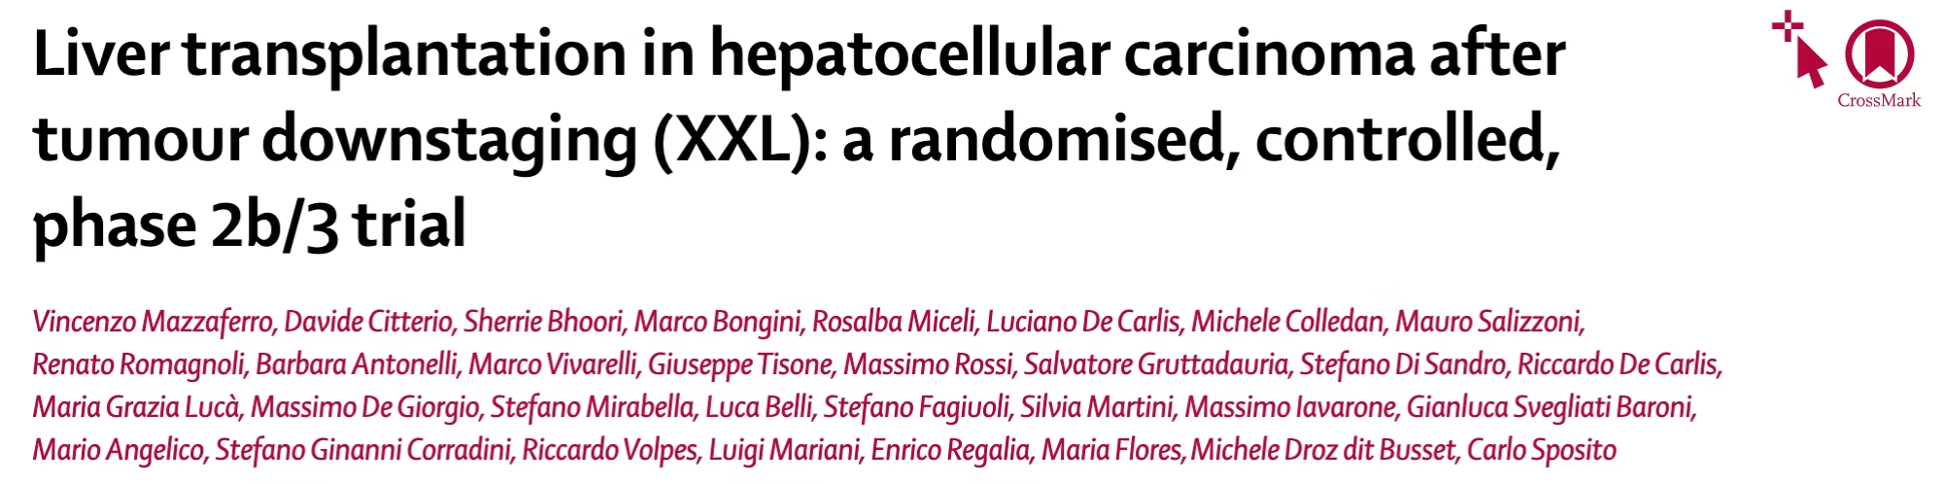

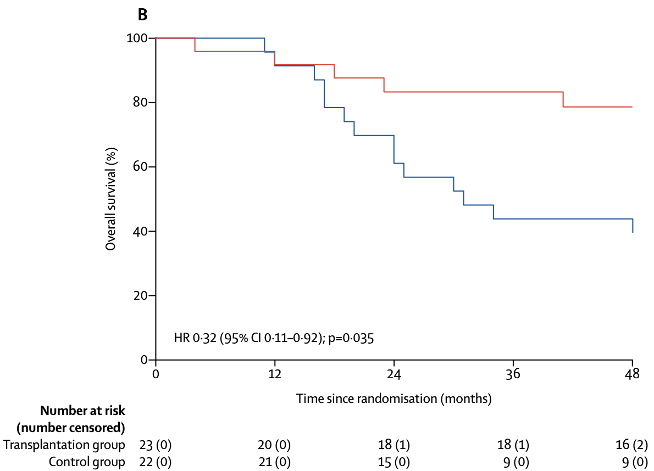
DOWNSTAGING-TRASPLANTE HEPÁTICO
Neoadyuvancia
Lancet Oncol 2020; 21: 947–56
@SETHepatico
Notes:
Criterios de Milán: Proporcionan:
Supervivencia global a 4 años: 75%
Supervivencia libre de recurrencia de 83% a 4 años
¿Qué es Downstaging?: bajar la estadificación para posibilitar el TH en pacientes que están por encima de unos criterios.
Posibilita el acceso a un procedimiento terapéutico (TH) que se ha mostrado con mejores resultados en términos de supervivencia que los tratamientos oncológicos habituales fuera del TH:
Disminuye la carga tumoral: con ello disminuye el riesgo de recurrencia y siembra a distancia y
Testa la agresividad biológica del tumor, seleccionando lo menos agrsEivos, los de mejores respuesta a terapia y mejor pronóstico por tanto.
REALMENTE, el down staging es, en el escenario del TH, una neoadyvancia, bien con terapias locoregionales o con terapias sistémicas, que busca una VENTANA DE OPORTUNIDAD para unos pacientes que quedarían descartados para el Trasplante hepático con los criterios habituales. Trata de identificar a estos pacientes, buscando la OPTIMIZACIÓN de resultados.
El beneficio INDIVIDUAL del DS fue probado en un EC por Mazzaferro en 2020:
Datos: EC DS+TH Vs tratamiento sin TH
Mazzaferro V, Citterio D, Bhoori S, Bongini M, Miceli R, De Carlis L, et al. Liver transplantation in hepatocellular carcinoma after tumour downstaging (XXL): a randomised, controlled, phase 2b/ 3 trial. Lancet Oncol. 2020;21:947–56
Es un ensayo clínico que pone evidencia la posibilidad de TH en pacientes con adecuado DS , logrando mejor supervivencia global en el grupo de TH tras adecuado DS Vs tratamiento oncológico fuera del TH.
Incluye n=45 pacientes, aleatorizados a TH si DS eficaz Vs terapia oncológica sin TH: la supervivencia es de 77.5% a 5 años en el grupo de TH Vs 31.5% en grupo de tto SIN TH. P=0.035
Methods We did an open-label, multicentre, randomised, controlled trial designed in two phases, 2b and 3, at nine Italian tertiary care and transplantation centres.
Patients aged 18–65 years with hepatocellular carcinoma beyond the Milan criteria, absence of macrovascular invasion or extrahepatic spread, 5-year estimated post-transplantation survival of at least 50%, and good liver function (Child-Pugh A-B7) were recruited and underwent tumour downstaging with locoregional, surgical, or systemic therapies according to multidisciplinary decision.
After an observation period of 3 months, during which sorafenib was allowed, patients with partial or complete responses according to modified Response Evaluation Criteria in Solid Tumors were randomly assigned (1:1) by an interactive web-response system to liver transplantation or non-transplantation therapies (control group).
A block randomisation (block size of 2), stratified by centre and compliance to sorafenib treatment, was applied.
Liver transplantation was done with whole or split organs procured from brain-dead donors.
The control group received sequences of locoregional and systemic treatment at the time of demonstrated tumour progression.
The primary outcomes were 5-year tumour event-free survival for phase 2b and overall survival for phase 3.
Analyses were by intention to treat.
Organ allocation policy changed during the course of the study and restricted patient accrual to 4 years. This trial is registered with ClinicalTrials.gov, NCT01387503. Findings Between March 1, 2011, and March 31, 2015,
74 patients were enrolled.
Median duration of downstaging was 6 months (IQR 4–11).
29 patients dropped out before randomisation and 45 were randomly assigned: 23 to the transplantation group versus 22 to the control group.
At data cutoff on July 31, 2019, median follow-up was 71 months (IQR 60–85).
5-year tumour event-free survival was 76·8% (95% CI 60·8–96·9) in the transplantation group versus 18·3% (7·1–47·0) in the control group (hazard ratio [HR] 0·20, 95% CI 0·07–0·57; p=0·003).
5-year overall survival was 77·5% (95% CI 61·9–97·1) in the transplantation group versus 31·2% (16·6–58·5) in the control group (HR 0·32, 95% CI 0·11–0·92; p=0·035).
The most common registered grade 3–4 serious adverse events were hepatitis C virus recurrence (three [13%] of 23 patients) and acute transplant rejection (two [9%]) in the transplantation group, and post-embolisation syndrome (two [9%] of 22 patients) in the control group. Treatment-related deaths occurred in four patients: two (8%) of 23 patients in the transplantation group (myocardial infarction and multi-organ failure) versus two (9%) of 22 patients in the control group (liver decompensation).
Research in context Evidence before this study We searched PubMed for clinical studies published between Jan 1, 2000, and Sept 30, 2019, using the terms “hepatocellular carcinoma”, “transplantation”, “selection criteria”, “tumor downstaging”, “neoadjuvant therapy”, “drop-out”, “survival”, or “recurrence-free survival”. Of 25 identified publications, seven reported dropouts and 23 were retrospective, without an intention-to-treat analysis. In most studies, the endpoint of locoregional treatments (mainly transarterial chemoembolisation and ablation) was conversion of hepatocellular carcinoma presenting beyond the Milan criteria to within the criteria.
Downstaging within the Milan criteria allows consideration for liver transplantation in most contexts, although with no consensus on patient priority. In all studies, tumour response, transplant-list dropout, and post-transplant recurrence were related to tumour burden at transplantation.
Systematic reviews and guidelines recognise moderate evidence in favour of hepatocellular carcinoma downstaging and recommend it in subgroups of patients. Substantial heterogeneity exists between downstaging schedules and eligibility criteria.
Two prospective cohorts established predetermined criteria for downstaging and added serum α-fetoprotein below 400 ng/mL and 1000 ng/mL, respectively, to conversion to within the Milan criteria. Limitations in graft allocation policies have so far prevented prospective randomised studies in this area. Added value of this study
This is, to our knowledge, the first prospective randomised multicentre trial to show that, after successful downstaging
of hepatocellular carcinoma beyond the Milan criteria and in the absence of extrahepatic spread or macrovascular invasionliver transplantation results in improved overall survival and tumour-free survival compared with that achieved with continuation of non-transplantation therapies.
In this study, we confirm the high success rate of hepatocellular carcinoma downstaging through locoregional therapies and the tendency for tumour regrowth after radiological response: a condition that might be limited by keeping the time to transplantation as short as possible.
This study provides evidence to suggest that intermediate-advanced hepatocellular carcinomas can be selected for the curative option of liver transplantation on the basis of response to locoregional therapies.
Implications of all the available evidence
An absence of trials has, until now, impeded a conclusive approach to neoadjuvant, pretransplantation hepatocellular carcinoma downstaging, specifically when competitive allocation of donated organs to patients with or without liver cancer are considered.
This study shows that downstaging and post-downstaging tumour response should be included in proposed expanded hepatocellular carcinoma transplantation criteria. Additionally, our findings are likely to influence priority assignment to patients with hepatocellular carcinoma showing partial or complete tumour response to locoregional therapies. The utility and benefit of liver transplantation in hepatocellular carcinoma could be increased by more effective downstaging protocols, including pharmacological therapeutics combined with conventional locoregional treatments.

Slide 3




PUNTO DE PARTIDA
1
Evaluación del estadio tumoral, morfológico y funcional
TERAPIAS DOWNSTAGING
2
Multimodal: Proceso Secuencial Adaptado
Terapias loco-regionales - tratamiento sistémico según paciente
OBJETIVO
3
Reducción de la carga tumoral hasta criterios para TH
MONITORIZACIÓN
4
Biomarcadores (AFP >1000: indicador de invasión vascular)
Respuesta morfológica sostenida a 3 meses
LIMITACIONES
Accesibilidad (localización)
Dificultades técnicas (Tace-Tare)
Estadio de la hepatopatía (<Child B)
@SETHepatico
Notes:
PUNTOS CLAVE: ACOTAR
1.- Punto de partida: estadio tumoral de entrada
2.- Punto de llegada: la carga tumoral a que queremos llegar
3.- El Cómo: cada vez más se habla de un proceso multimodal, secuencial que se adapta a las condiciones del paciente y de la enfermedad, combinado hasta ahora distintos procedimientos loco-regionales y/o tratamiento sistémico
4.- Evaluar la eficacia del DownStaging: criterios morfológicos (TAC-RMN) y biomarcadores (la AFP> 1000 es un marcador subrogado de invasión vascular y de alto riesgo de recurrencia).
5.-Indicadores de buen pronóstico tras DS: respuesta sostenida (AFP y carga tumoral) tras 3 meses del tratamiento DS.
6.- Limitaciones: DS sólo es factible en pacientes con adecuado estadio funcional Child A o B7, terapia loco-regional: accesibilidad, disponibilidad de las terapias

Slide 4
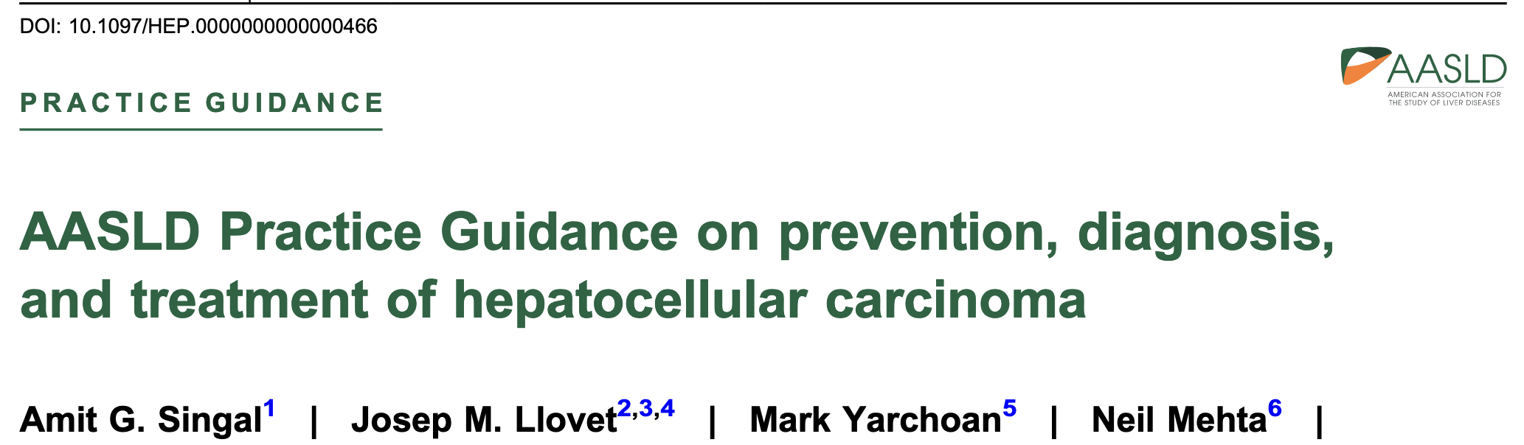
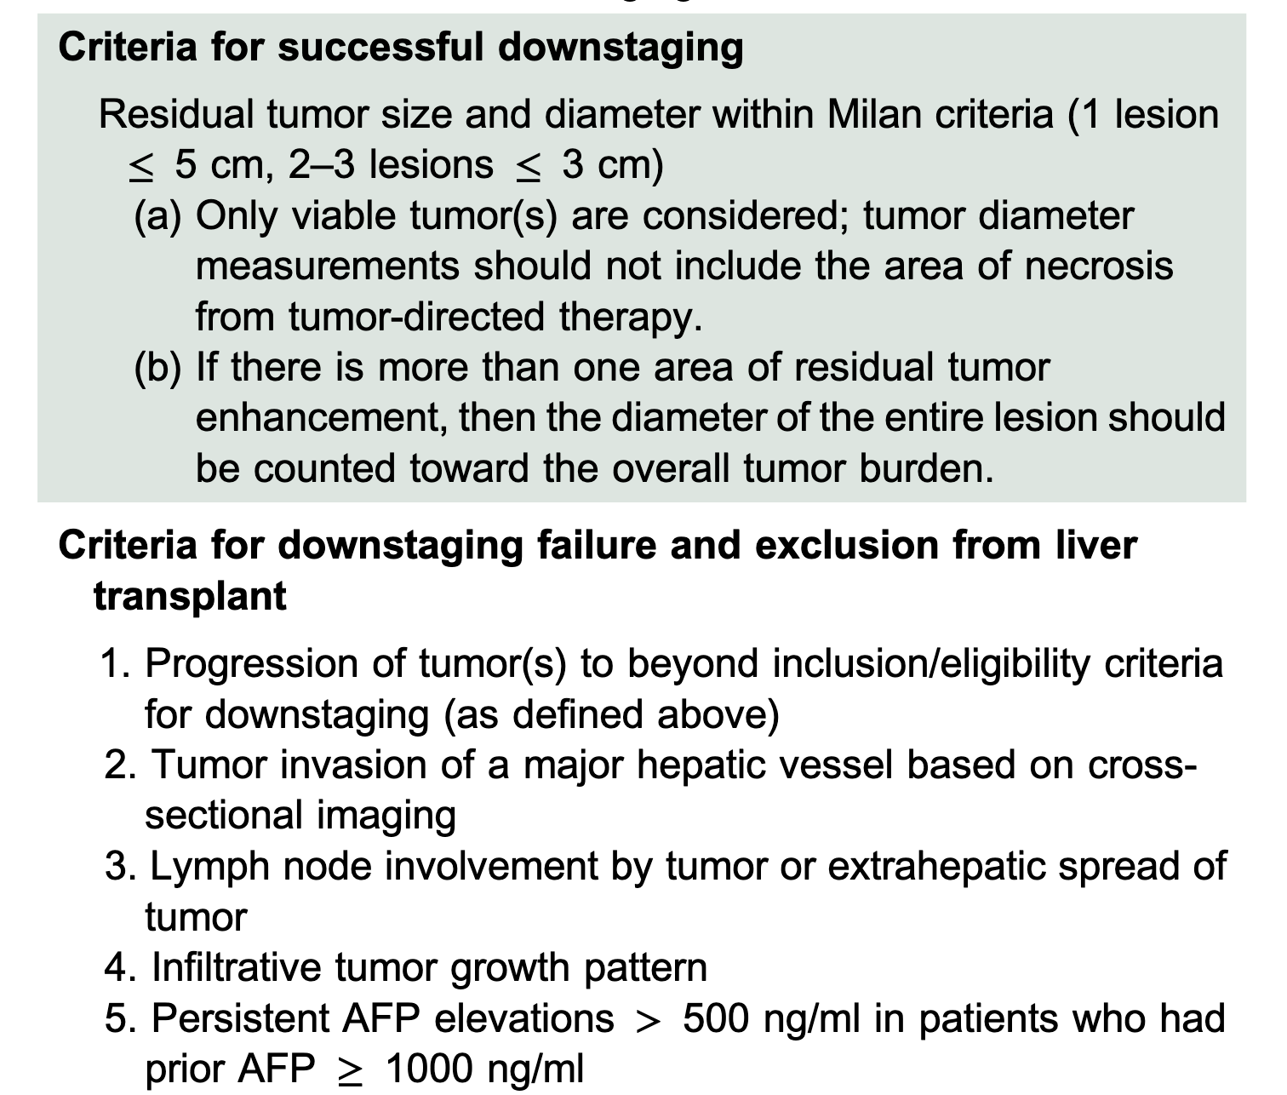
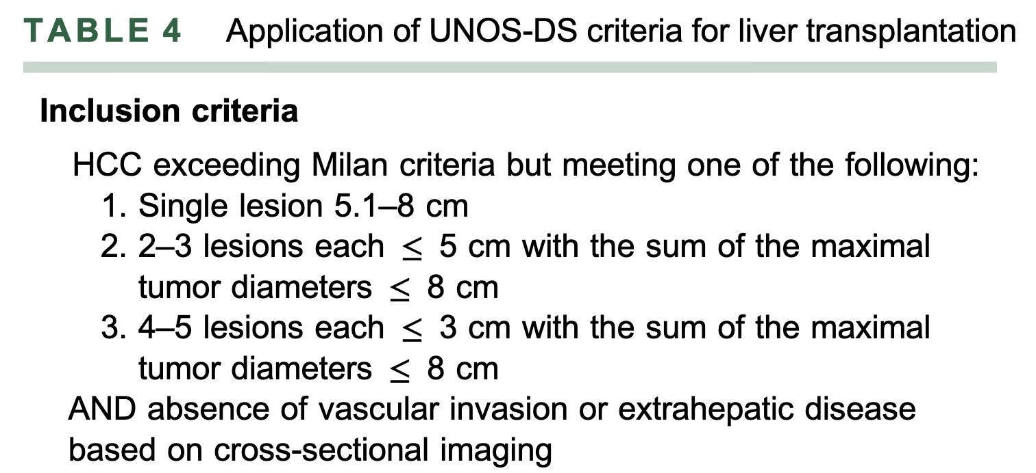

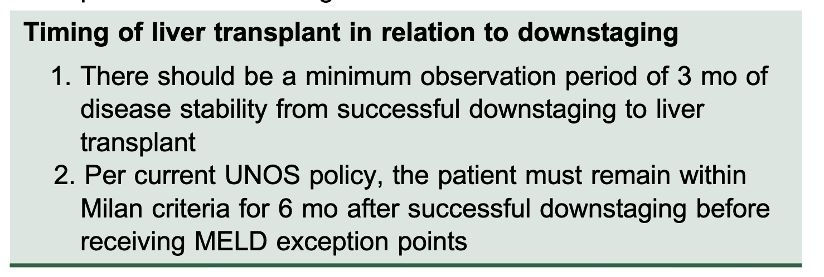
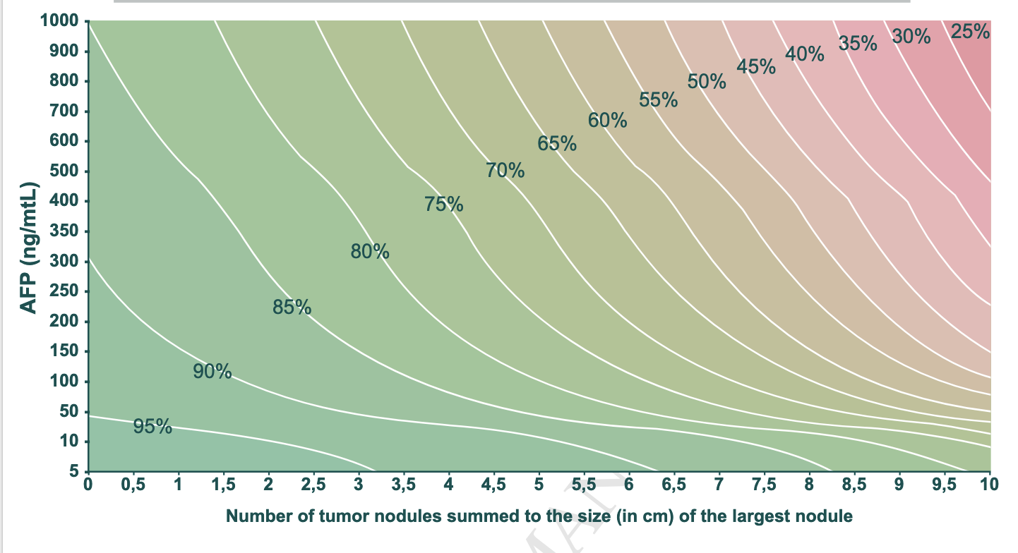
¿En quién plantear DS?
Metroticket: Mazzaferro V. Gastroenterology 2018;154:128–139
Mazzaferro Lancet Oncol 2020; 21: 947–56
Hepatology. 2023;78:1922–1965
@SETHepatico
Notes:
El criterio de entrada, la carga tumoral con la que se plantea el DS ha quedado acotada por la AASLD.
Definiendola a partir del nº de lesiones focales y el diámetro de la mayor o el diámetro sumario de todas ellas.
De igual manera ha definido la EFECTIVIDAD de los procedimientos de DS , o el FRACASO DEL MISMO,
Y la conducta a seguir una vez logrado el DS, en cuanto tiempo de espera (colchón de seguridad) y priorización en la lista global
Mazzaferro V, Sposito C, Zhou J, Pinna AD, De Carlis L, Fan J, Cescon M, Di Sandro S, Yi-feng H, Lauterio A, Bongini M, Cucchetti A, Metroticket 2.0 Model for Analysis of Competing Risks of Death Following Liver Transplantation for Hepatocellular Carcinoma, Gastroenterology (2017), doi: 10.1053/j.gastro.2017.09.02

Slide 5
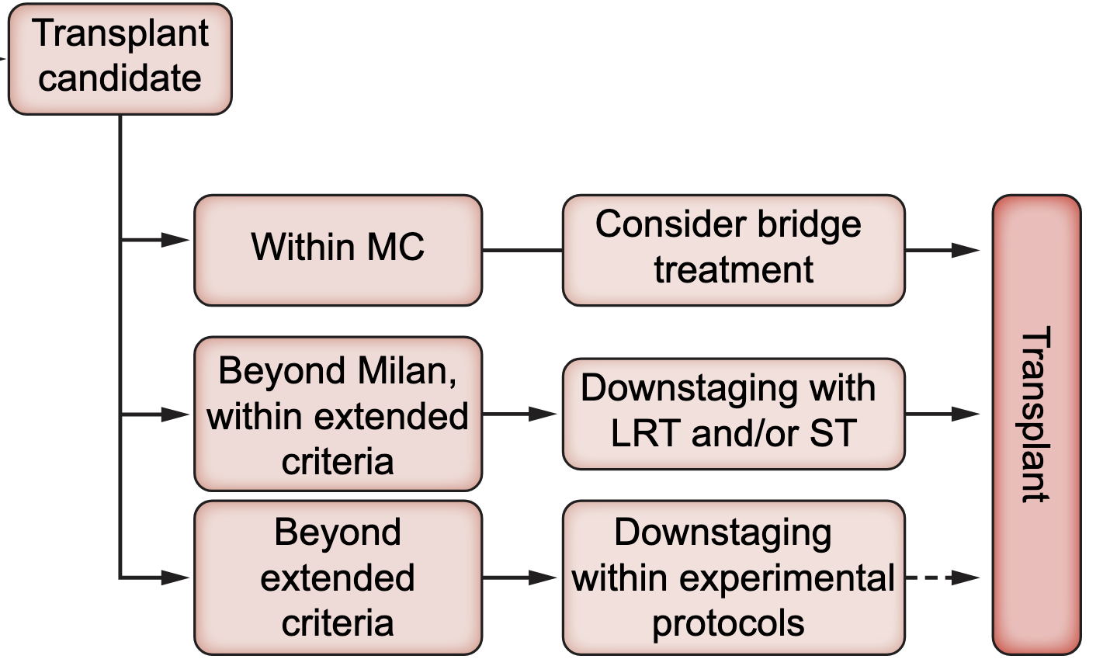


Estrategia Terapéutica:
Abordaje Multimodal y Secuencial
Terapias Loco-Regionales
TACE, TARE (SIRT), ablación
según características tumorales y disponibilidad.
Monitorización Dinámica
Evaluación continua de respuesta
Adaptación del protocolo según evolución y biomarcadores
Journal of Hepatology, Febr 2025. vol. 82 j 315–374
Decisiones terapéutica: equipos multidisciplinares: radiología intervencionista, hepatología, oncología y cirugía de TH
Personalización de estrategias, de manera secuencial, adaptando intensidad y modalidad según:
  Respuesta tumoral
  Tolerancia del paciente
  Función hepática residual.
@SETHepatico
Notes:
Experiencias previas : OK: ref 15: similar TACE y Y-90 Mehta N, Frenette C, Tabrizian P, Hoteit M, Guy J, Parikh N, et al. Downstaging outcomes for hepatocellular carcinoma: Results from the Multicenter Evaluation of Reduction in Tumor Size before Liver Transplantation (MERITS-LT) Consortium. Gastroenterology. 2021;161:1502–12
Mehta N. Gastroenterology. 2021;161:1502–12.
Estudio del Consorcio MERITS-LT :
Prospectivo, que evalúa, en USA, la efectividad TARE Vs TACE en Downstaging
Logran eficacia del DS del 80% con ambos, y una supervivencia posTH a 2 años del 95%

Slide 6
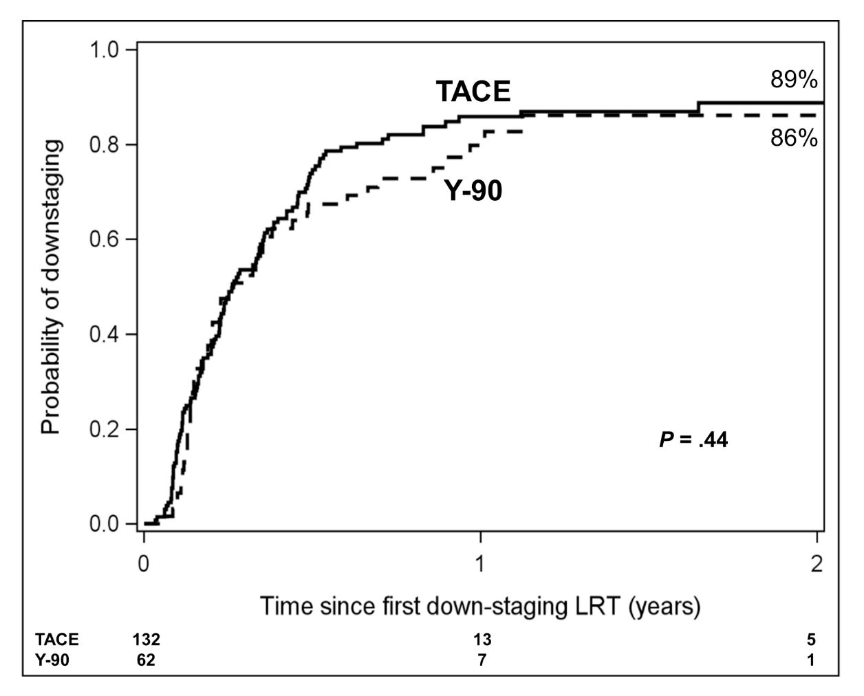
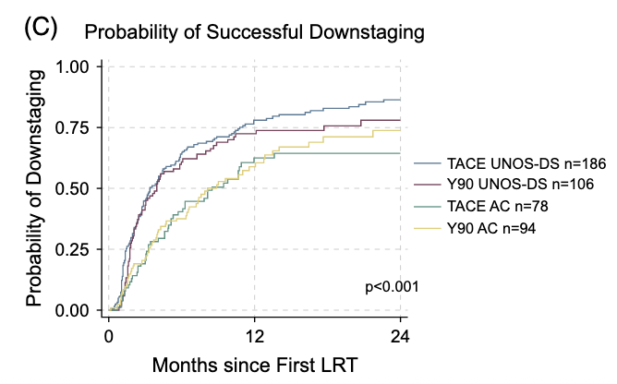
¿TARE o TACE?
TARE (Radioembolización)
Mayor tolerabilidad en pacientes cirróticos
Más costo y complejidad logística
TACE (Quimioembolización)
Mayor experiencia clínica
Gastroenterology. 2021;161:1502–12
Posibilidad de repetición
Costo-efectividad establecida
Comparativa:
Similar eficacia en UNOS-DS
Mejores resultados en AC
(MERITS-LT) Consortium. Gastroenterology. 2021;161:1502–12
Eur J Radiol 2017;93:100–106.
Am J Transpl 2009;9(8):1920–1928.
Radiographics 2021;41(6):1802–1818.
Hepatology. 2025;82:612–625
@SETHepatico
Notes:
Experiencias previas : OK: ref 15: similar TACE y Y-90 Mehta N, Frenette C, Tabrizian P, Hoteit M, Guy J, Parikh N, et al. Downstaging outcomes for hepatocellular carcinoma: Results from the Multicenter Evaluation of Reduction in Tumor Size before Liver Transplantation (MERITS-LT) Consortium. Gastroenterology. 2021;161:1502–12
Mehta N. Gastroenterology. 2021;161:1502–12.
Estudio del Consorcio MERITS-LT :
Prospectivo, que evalúa, en USA, la efectividad TARE Vs TACE en Downstaging
Logran eficacia del DS del 80% con ambos, y una supervivencia posTH a 2 años del 95%
While no phase 3 trials have directly compared TACE and TARE, TARE has emerged as an alternative to TACE in patients with intermediate stage HCC supported by evidence from a phase 2 study.[19,95] (Table 2) In the United States, TARE, particularly using a radio-segmentectomy approach, has become the most commonly used locoregional therapy in LT candidates.[96
This shift reflects both the favorable safety profile and the growing evidence of efficacy in well-selected patients. Combination of TARE with immunotherapy have shown a favorable safety profile [97], whether tested in the neoadjuvant setting for LT (atezolizumab and bevacizumab in combination with TARE, NCT07059494) or as primary tretatment for intermediate HCC (EMERALD-Y90 [NCT06040099]: durvalumab and bevecizumab after TARE; and ROWAN [NCT05063565]: durvalumab with tremelimumab after TARE).
[96] Salem R, Kwong AJ, Kim N, et al. Yttrium-90 Radioembolization Has Become the Most Utilized Bridging Treatment for Liver Transplant Candidates in the United States. Journal of Vascular and Interventional Radiology 2025;36:362–3. https://doi.org/10.1016/j.jvir.2024.10.034.
[97] De La Torre-Aláez M, Matilla A, Varela M, et al. Nivolumab after selective internal radiation therapy for the treatment of hepatocellular carcinoma: a phase 2, single-arm study. J Immunother Cancer 2022;10.

Slide 7
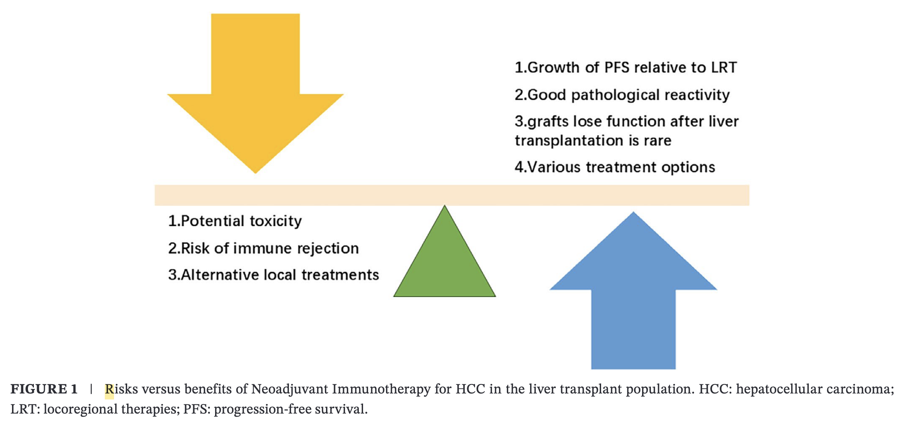
¿Terapia sistémica PreTH=neoadyuvancia en DS?
La terapia sistémica preTH =cambio de paradigma hacia ESTRATEGIAS NEOADYUVANTES en CHC, con triple objetivo terapéutico:
1
Incrementar Downstaging Eficaz
Potenciar respuesta tumoral: sinergia TLR & e inhibidores de checkpoint
2
Reducir Drop-Out
Prevenir progresión tumoral en lista de espera: control sistémico de micrometástasis
3
Disminuir Recurrencia
Erradicar enfermedad microscópica residual (control sistémico de micrometástasis
Precauciones:
Riesgo de rechazo inmunomediado (15-30%)
Toxicidad Hepática
Consorcio MERITS-LT: Li M. J Hepatol 2024;81(4):743–755
Estudio VITALITY: J Hepatol 2025;82:512–522
Dongdong Yu. Cancer Reports 2025
@SETHepatico
Notes:
Several strategies have improved the allocation of resources with an expected impact on outcomes in LT: living donors, the use of ex-vivo perfusion machines for reconditioning of suboptimal organs, and the use of neoadjuvant immunebased regimens along with loco-regional therapies.[82–84] A recent study exploring neoadjuvant immunotherapies demonstrated promising intention-totreat survival, safety, and rejection outcomes, particularly in high-risk patients with elevated AFP.[85] Alongside, a recent review of 90 cases demonstrated the efficacy of these regimens (rejection risk of ≤20%) if the washout period was of ~3 months, providing a proof of concept to test these approaches in the setting of prospective studies.
[86]. [86] Rezaee-Zavareh MS, Yeo YH, Wang T, et al. Impact of pre-transplant immune checkpoint inhibitor use on post-transplant outcomes in HCC: A systematic review and individual patient data meta-analysis. J Hepatol 2024. https://doi.org/10.1016/J.JHEP.2024.06.042.
85.- Tabrizian P, Holzner M, Ajmera V, et al. Intention-to-treat outcomes of patients with hepatocellular carcinoma receiving immunotherapy before liver transplant: The multicenter VITALITY study. J Hepatol 2025;82. https://doi.org/10.1016/J.JHEP.2024.09.00
El artículo revisa el papel emergente de la inmunoterapia en el manejo del hepatocarcinoma (HCC), con especial foco en su uso antes del trasplante hepático (TH).
Destaca cómo los inhibidores de puntos de control inmunitario (ICI), solos o combinados con anti-VEGF (p. ej., atezolizumab + bevacizumab), pueden mejorar el downstaging, reducir el drop-out en lista y tratar enfermedad microscópica no visible.
Los ensayos EMERALD-1 y similares respaldan la eficacia de combinar ICI con terapias locorregionales (LRT). Sin embargo, el riesgo de rechazo post-TH y la toxicidad hepática o vascular obligan a estrategias cuidadosas:
Lavado de ≥12 semanas desde el último ICI (o 90 días si posible).
≥60 días desde bevacizumab antes del TH.
Selección estricta de pacientes (Child-Pugh A, varices tratadas, sin hepatitis autoinmune).
El artículo propone que la inmunoterapia pretrasplante debe reservarse a contextos protocolizados o de ensayo clínico, y plantea un cambio de paradigma hacia un uso más dinámico y personalizado del tratamiento inmuno-oncológico en candidatos a TH.

Slide 8



Terapia sistémica PreTH= protocolos de SEGURIDAD
“WASHOUT” DE ICI
SUSPENSIÓN DE BEVACIZUMAB
CRITERIOS DE INCLUSIÓN
Período mínimo de 12 semanas (idealmente 90 días) desde última dosis de inhibidor de checkpoint hasta el TH
Mínimo 60 días previos al TH para minimizar riesgo de complicaciones vasculares y hemorrágicas perioperatorias
Child-Pugh A
Profilaxis HDA por VE
Ausencia de hepatitis autoinmune o de enfermedad inflamatoria intestinal
La inmunoterapia pretrasplante debe reservarse a contextos protocolizados o de ensayo clínico
Plantea un cambio de paradigma hacia un uso más dinámico y personalizado del tratamiento inmuno-oncológico en candidatos a TH.
Consorcio MERITS-LT: Li M. J Hepatol 2024;81(4):743–755 | Estudio VITALITY: J Hepatol 2025;82:512–522 | Dongdong Yu. Cancer Reports 2025
@SETHepatico
Notes:
El artículo revisa el papel emergente de la inmunoterapia en el manejo del hepatocarcinoma (HCC), con especial foco en su uso antes del trasplante hepático (TH).
Destaca cómo los inhibidores de puntos de control inmunitario (ICI), solos o combinados con anti-VEGF (p. ej., atezolizumab + bevacizumab), pueden mejorar el downstaging, reducir el drop-out en lista y tratar enfermedad microscópica no visible.
Los ensayos EMERALD-1 y similares respaldan la eficacia de combinar ICI con terapias locorregionales (LRT). Sin embargo, el riesgo de rechazo post-TH y la toxicidad hepática o vascular obligan a estrategias cuidadosas:
Lavado de ≥12 semanas desde el último ICI (o 90 días si posible).
≥60 días desde bevacizumab antes del TH.
Selección estricta de pacientes (Child-Pugh A, varices tratadas, sin hepatitis autoinmune).
El artículo propone que la inmunoterapia pretrasplante debe reservarse a contextos protocolizados o de ensayo clínico, y plantea un cambio de paradigma hacia un uso más dinámico y personalizado del tratamiento inmuno-oncológico en candidatos a TH.

Slide 9

¿Podemos plantear DS en pacientes con mayor carga tumoral aún ?
Estudios recientes demuestran viabilidad de downstaging en pacientes con carga tumoral que excede criterios tradicionales UNOS-DS/Metroticket, alcanzando resultados post-trasplante aceptables en subgrupos seleccionados.
@SETHepatico
Notes:
Limits to downstaging have also been advocated since “all comers” policies applied to any presentation of non-metastatic HCC are burdened by a higher risk of waitlist dropout and microvascular invasion in explanted livers compared to more restrictive upper limits of downstaging (i.e. UNOS-downstaging criteria). AFP plays a crucial role in risk stratification;
AFP levels >100 ng/ml and <20 ng/ml following downstaging treatments were associated with >50% probability of waitlist dropout for tumour progression and <10% probability of post-LT recurrence, respectively, and absolute AFP response following LRT was shown to be the best surrogate of tumour biology in a multicentre US cohort.36,37 In addition, AFP dynamics following treatment combined with morphometric tumour parameters can identify patients at risk of downstaging “failure”.27,30,38

Slide 10
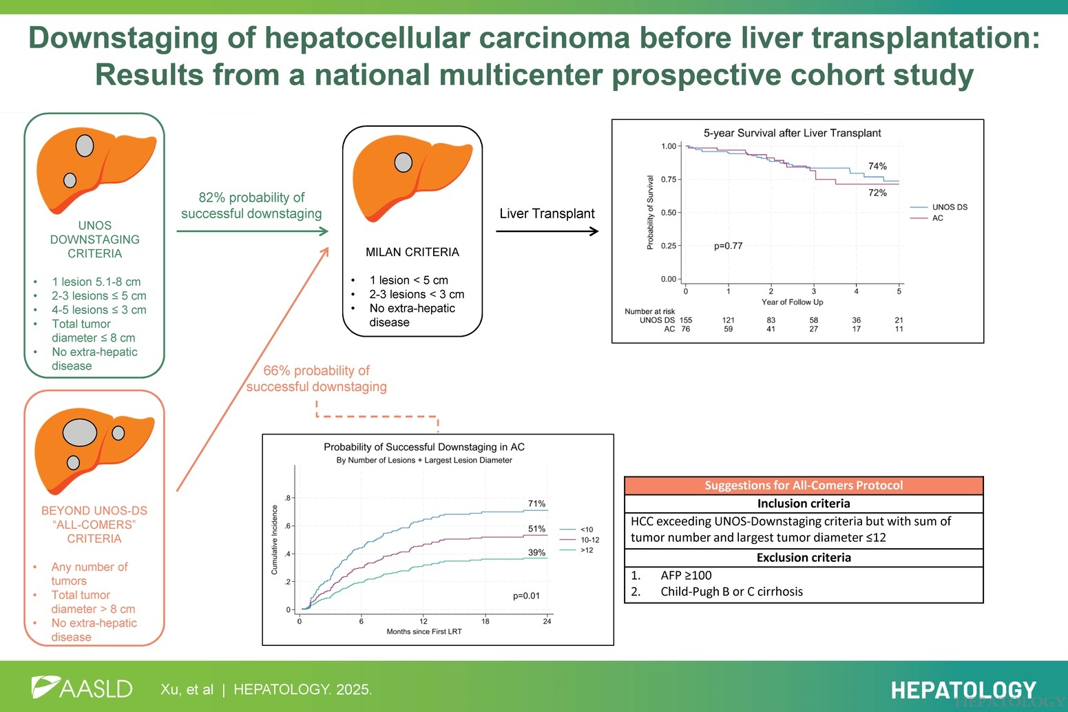
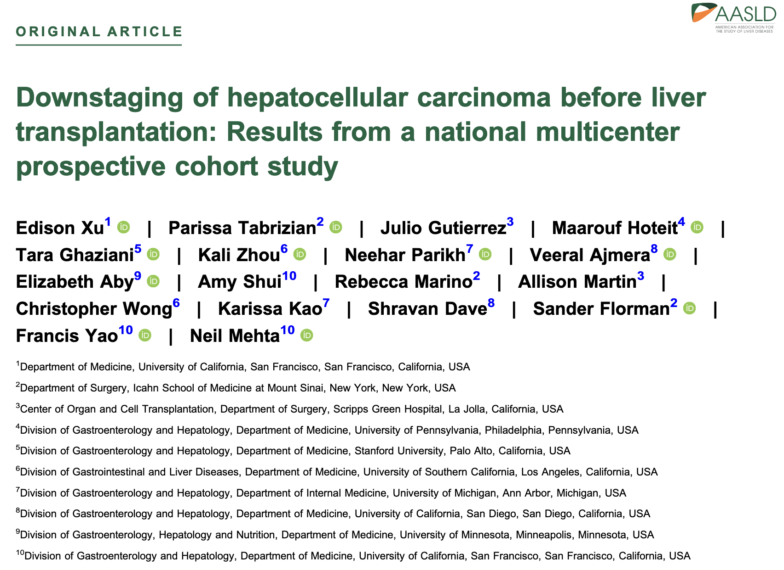
Hepatology. 2025: September ;82:612–625
Consideración importante: Mediana de seguimiento: 27 meses evaluando supervivencia a 5 años
September ;82:612–625

Slide 11
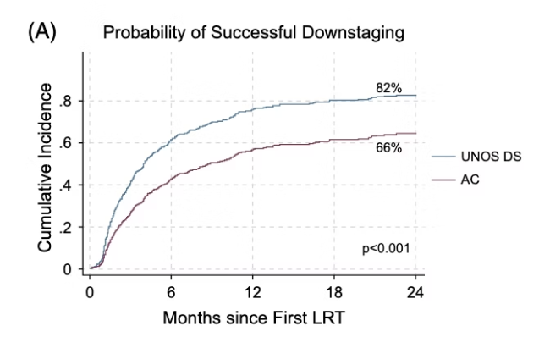
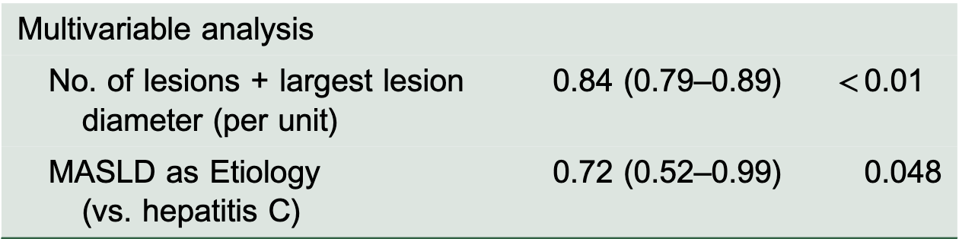
Downstaging Efectivo
1
@SETHepatico

Slide 12
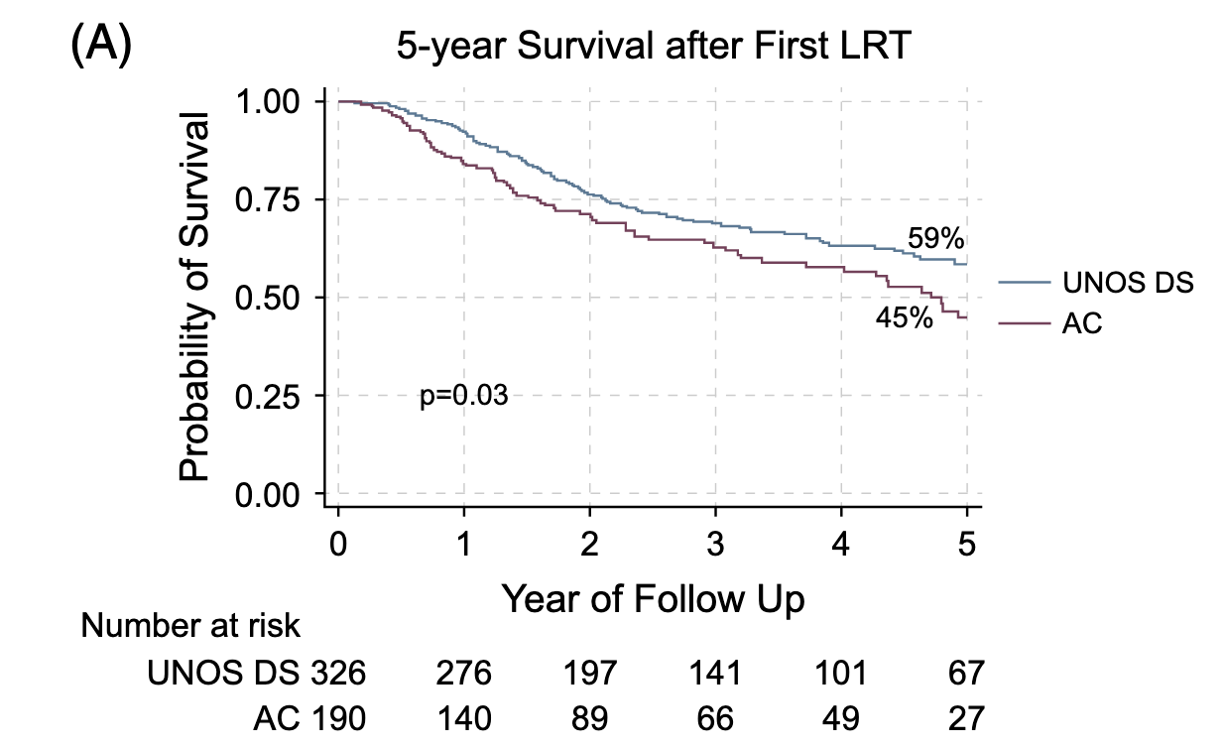
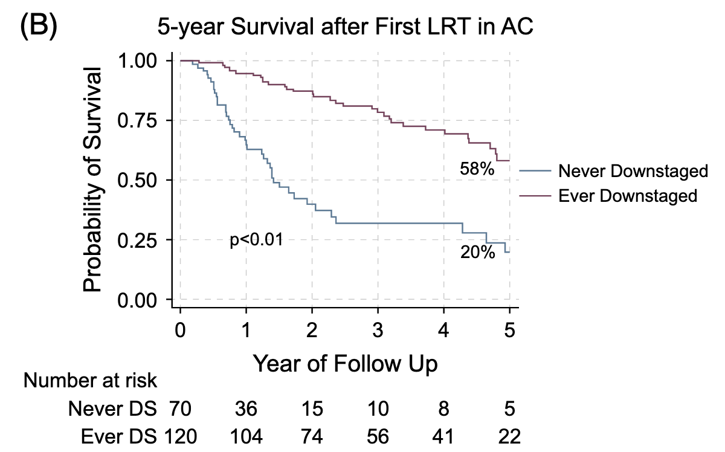
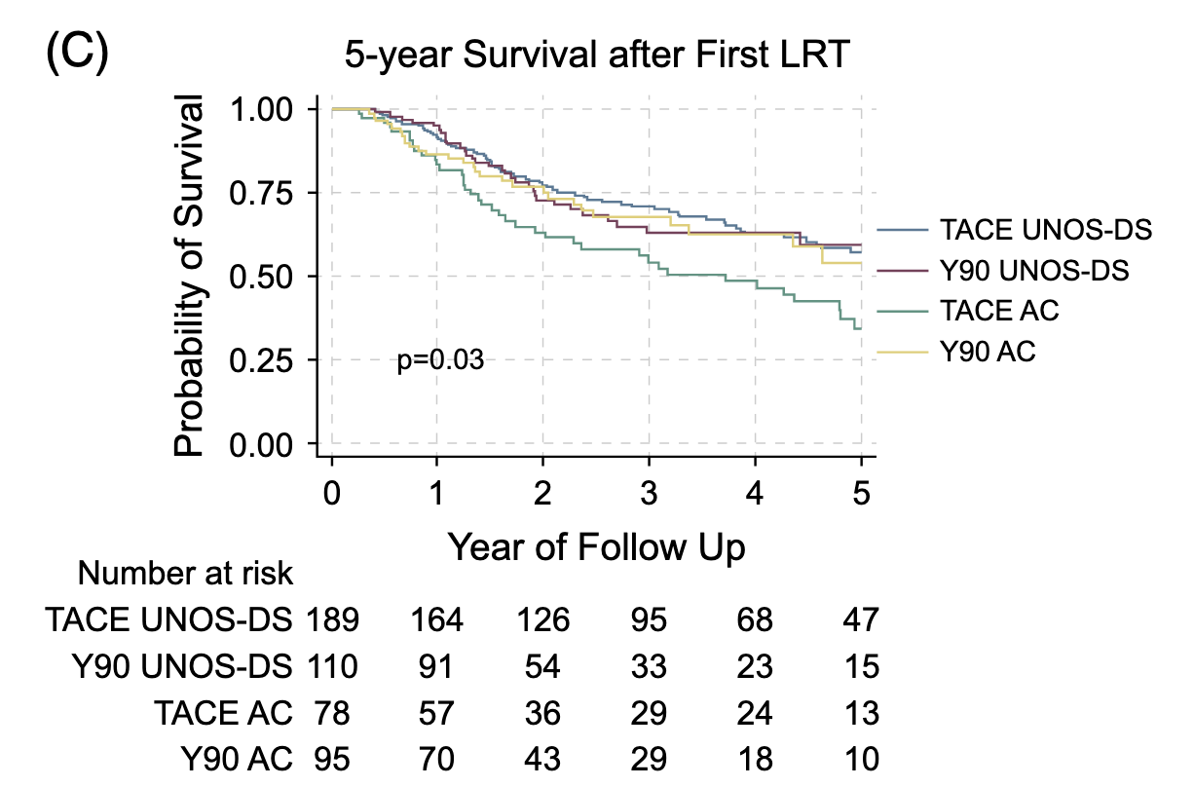
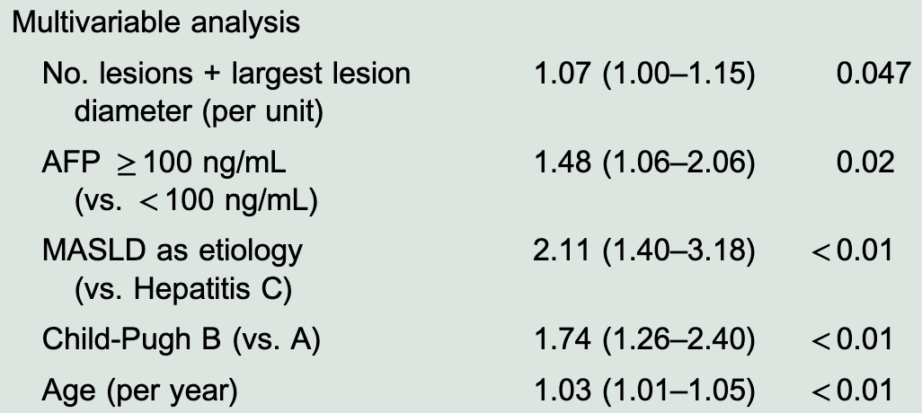
2
Supervivencia por Intención de Tratamiento
@SETHepatico

Slide 13
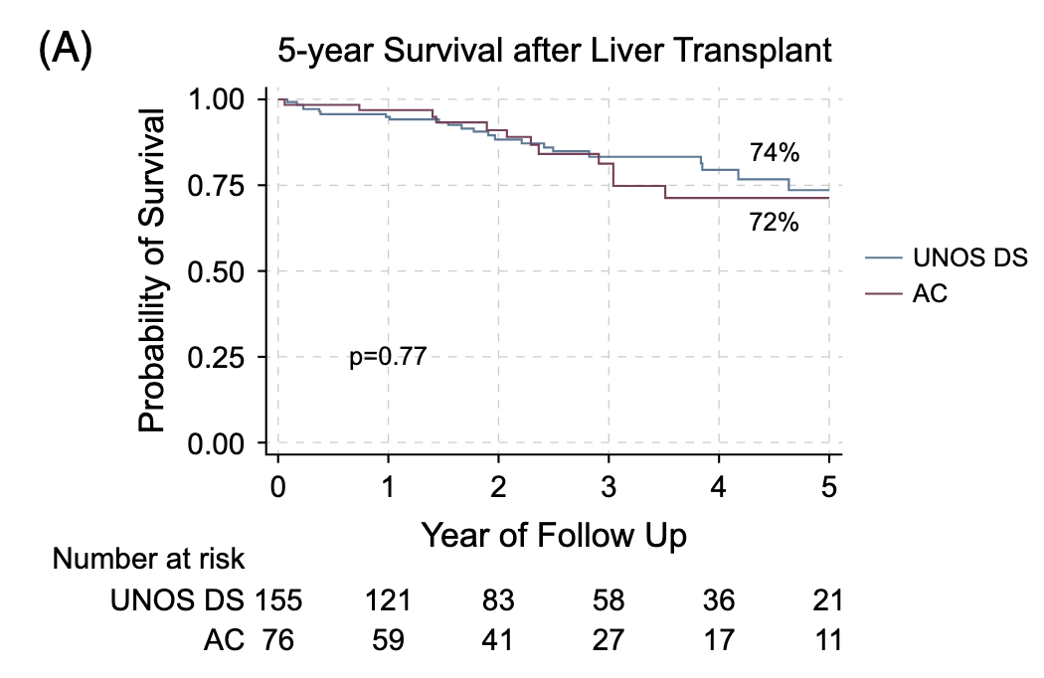
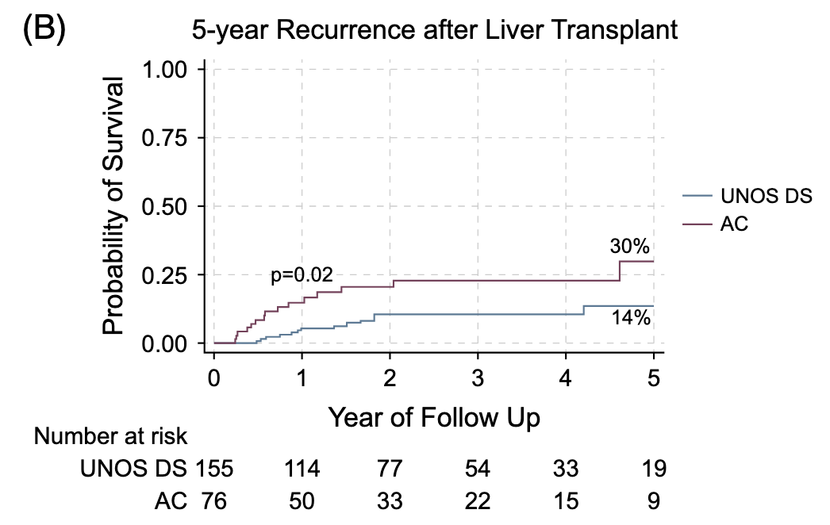
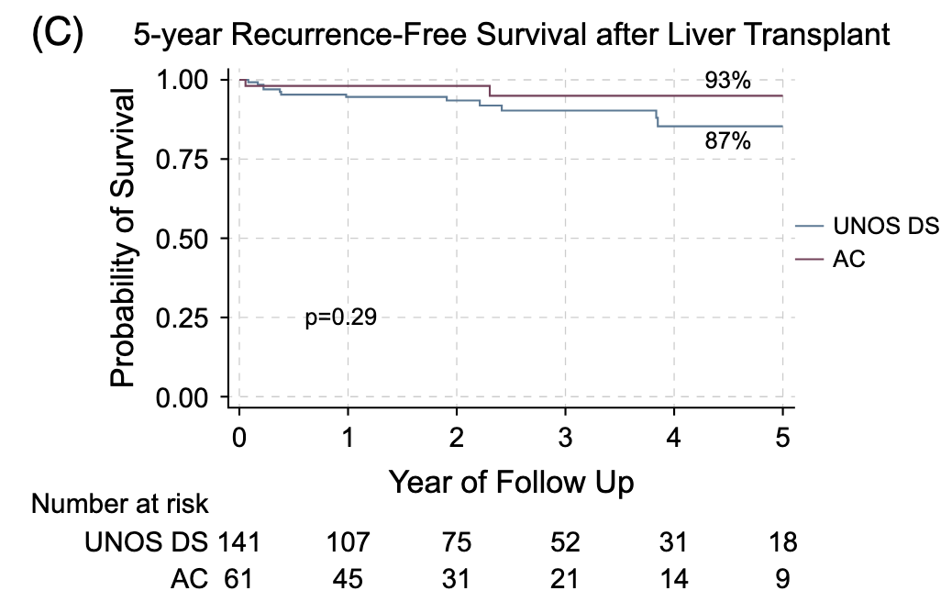
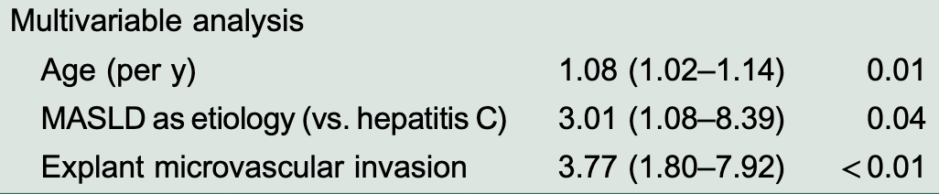
3
Supervivencia post-Trasplante Hepático
Predictores de supervivencia inferior a 5 años posTH

Slide 14
Trasplante hepático y Resección hepática
Resección hepática:
Tratamiento “definitivo” en paciente NO trasplantable
Tratamiento ”neoadyuvante”:
  TH “salvage”: tras recidiva del CHC (SLT)
  TH “ab initio”: Anticipado, preventivo
@SETHepatico
Notes:
El enfoque “ab initio” (programar trasplante hepático poco después de la resección cuando el tumor presenta factores de alto riesgo de recidiva) es una estrategia emergente y aceptada en centros especializados, pero no es una recomendación universal por razones de evidencia limitada y de disponibilidad de órganos
Factores que habitualmente motivan un enfoque “ab initio”
Los estudios y revisiones señalan varios factores patológicos y clínicos que, cuando aparecen tras la resección, llevan a discutir el trasplante precoz:
Microinvasión vascular (microvascular invasion).
Grado de diferenciación pobre (G3).
Nódulos satélites o multifocalidad oculta.
Margen quirúrgico estrecho/invasión de la cápsula.
Elevación persistente de AFP o comportamiento tumoral agresivo en anatomía patológica.
Cuando estos factores están presentes, algunos centros proponen ofertar trasplante “ab initio” por el alto riesgo de recurrencia. (ScienceDirect)

Slide 15
Trasplante hepático “Ab Initio”
Concepto
Factores que
motivan “Ab initio”
Estado Actual
Programar TH después de la resección
  por factores de alto riesgo de recidiva agresiva
  sin que haya aún recurrencia
-Factores HISTOLÓGICOS en la pieza de resección
-Elevación persistente de AFP
-Comportamiento tumoral agresivo
- Evidencia observacional sólida
- Faltan ensayos aleatorizados
- Variabilidad entre centros
-Estrategia emergente y aceptada en algunos centros
- No es una recomendación universal
2016: Ferrer –Fábrega, Forner A.
- Consideraciones éticas
@SETHepatico
Notes:
El enfoque “ab initio” (programar trasplante hepático poco después de la resección cuando el tumor presenta factores de alto riesgo de recidiva) es una estrategia emergente y aceptada en centros especializados, pero no es una recomendación universal por razones de evidencia limitada y de disponibilidad de órganos
Factores que habitualmente motivan un enfoque “ab initio”
Los estudios y revisiones señalan varios factores patológicos y clínicos que, cuando aparecen tras la resección, llevan a discutir el trasplante precoz:
Microinvasión vascular (microvascular invasion).
Grado de diferenciación pobre (G3).
Nódulos satélites o multifocalidad oculta.
Margen quirúrgico estrecho/invasión de la cápsula.
Elevación persistente de AFP o comportamiento tumoral agresivo en anatomía patológica.
Cuando estos factores están presentes, algunos centros proponen ofertar trasplante “ab initio” por el alto riesgo de recurrencia. (ScienceDirect)

Slide 16
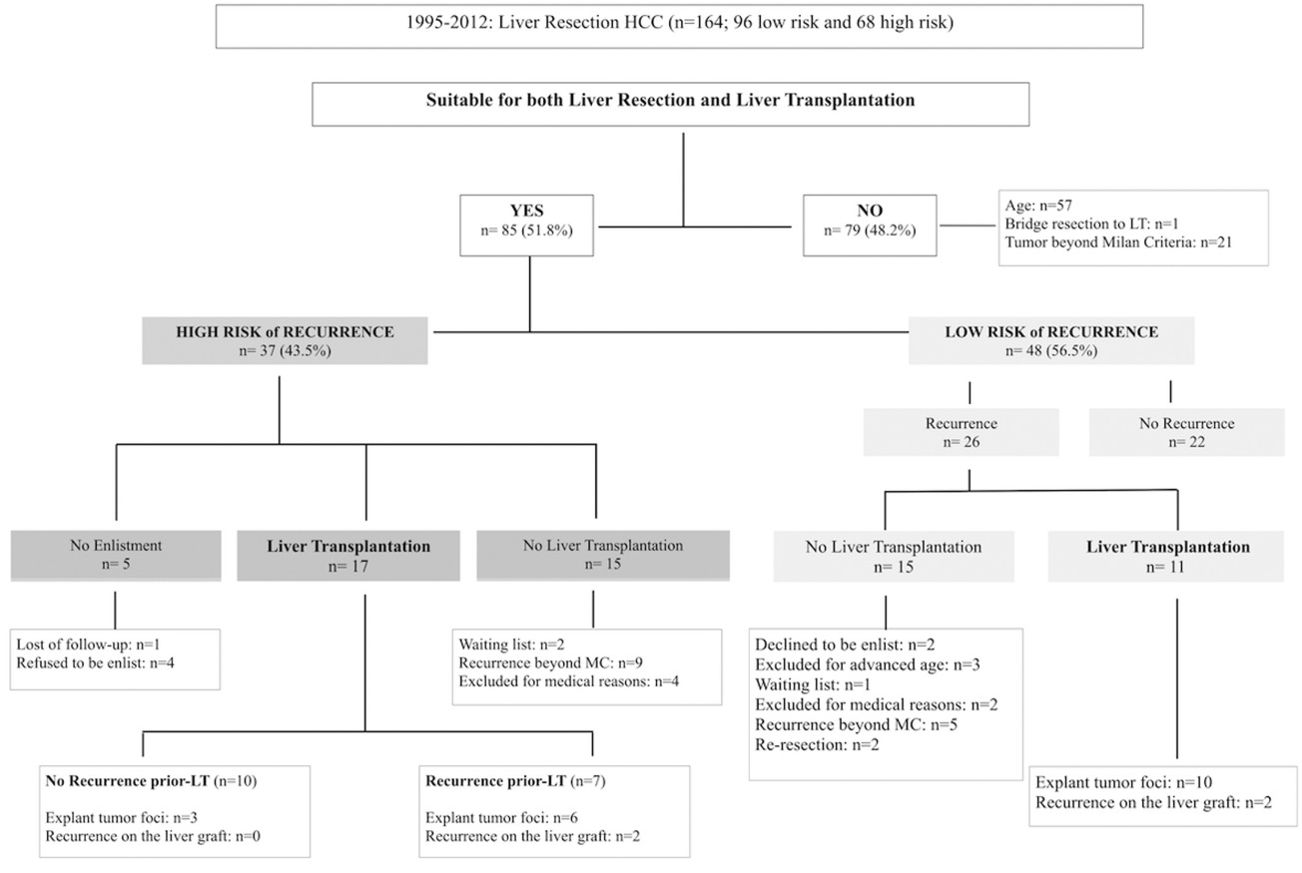
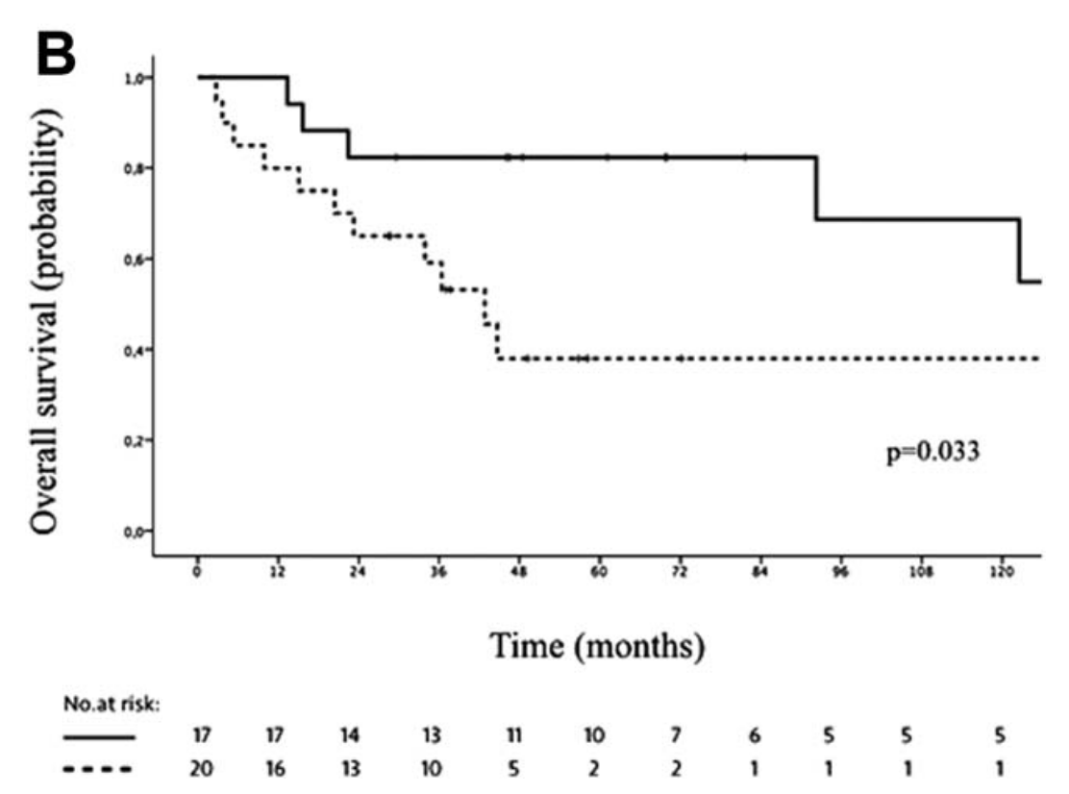
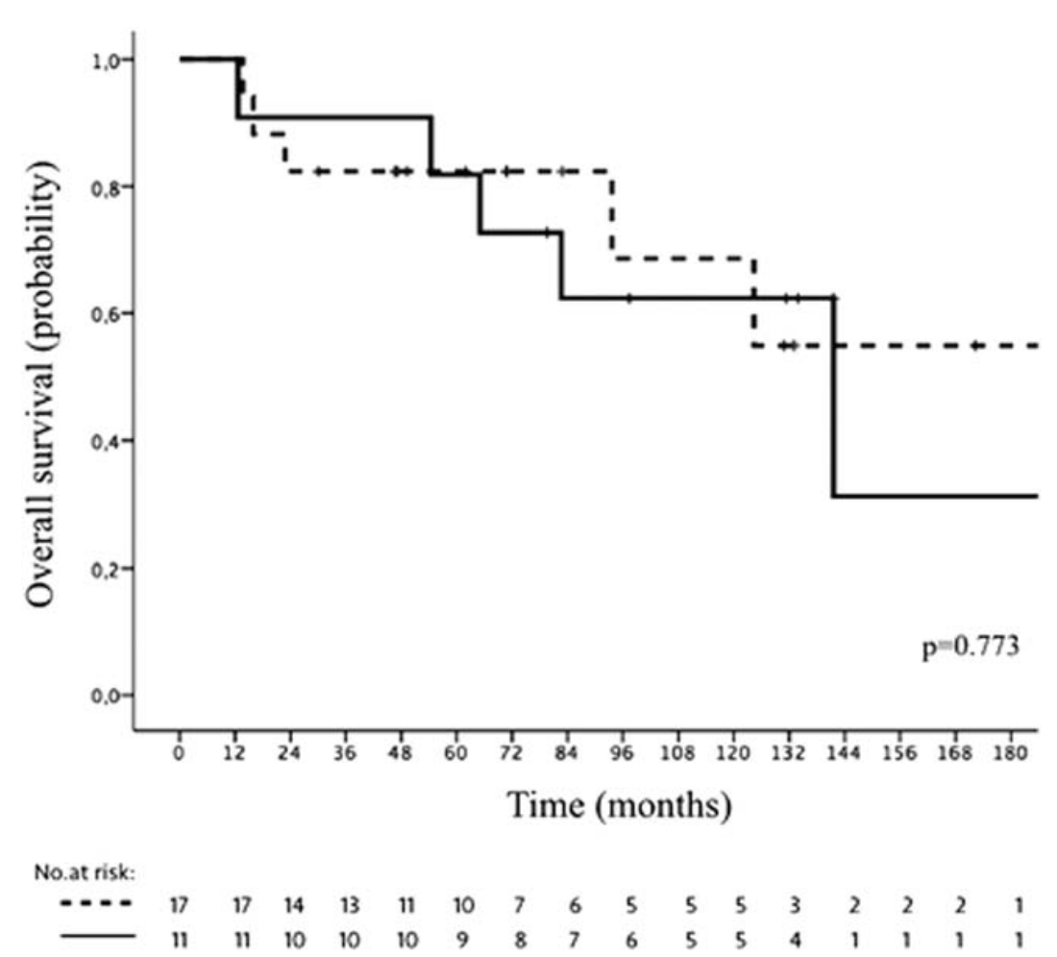
Evidencia Científica Fundamental
Validación Prospectiva: Ferrer-Fàbrega et al., Hepatology 2016
Propuesta y validación de estrategia que identifica factores de riesgo en la pieza de resección.
(B) ALTO RIESGO: Supervivencia (n= 37) tras resección:__TH Vs .….No TH
Supervivencia > en TH (P= 0.033).
Supervivencia tras TH (n= 28) desde la resección: p=0.77
….. Alto riesgo (n=17)
___Bajo riesgo (n=11).
Ferrer-Fàbrega J. et al. Hepatology 2016;63:839–849.
@SETHepatico
Notes:
Evidencia clave
Validación prospectiva (Ferrer-Fàbrega et al., 2016): propuso y validó la estrategia de trasplante “ab initio” tras identificar factores de riesgo de recurrencia en la pieza de resección — mostrando que seleccionar pacientes de alto riesgo para trasplante precoz puede mejorar resultados oncológicos en series de centros. Este estudio es frecuentemente citado como base de la estrategia. (Wiley Online Library):
Título: Prospective Validation of Ab Initio Liver Transplantation in Hepatocellular Carcinoma Upon Detection of Risk Factors for Recurrence After Resection
Autores: Ferrer-Fàbrega J. et al. Hepatology 2016;63:839–849.
Este estudio prospectivo del grupo BCLC (Hospital Clínic de Barcelona) valida la estrategia de trasplante hepático ab initio en pacientes con carcinoma hepatocelular (HCC) resecado que presentan factores histológicos de alto riesgo de recurrencia (invasión microvascular y/o satélites), sin esperar a la recaída tumoral.
Entre 1995 y 2012 se evaluaron 164 pacientes con HCC resecado;
85 eran potencialmente trasplantables.
De ellos, 37 mostraron alto riesgo histológico y fueron considerados para trasplante inmediato (ab initio), mientras que 48 de bajo riesgo se siguieron y optaron a trasplante de rescate ante recurrencia.
1.- Los pacientes que mostraban invasión microvascular (“microvascular invasion”) y/o satélites tumorales (“satellitos”) fueron clasificados como de alto riesgo. PubMed+1
2.- Los pacientes que no mostraban estos marcadores adversos en la pieza fueron considerados de “bajo riesgo” y fueron seguidos para trasplante de rescate en caso de recurrencia. Wiley Online Library+1
Además los autores señalan que las recurrencias muy tempranas (menos de 6 meses) tras la resección reflejan un comportamiento tumoral muy agresivo y que ello puede llevar a que el volumen tumoral exceda los criterios de trasplante; por ello proponen un periodo mínimo de espera de 6 meses antes de incluir en lista de trasplante “ab initio”. Wiley Online Library+1
El 62% de los pacientes de alto riesgo recayeron, y 17 fueron finalmente trasplantados con una supervivencia a 5 años del 82%. En el grupo de bajo riesgo, 26 recayeron, 11 fueron trasplantados y su supervivencia a 5 años fue del 81%.
El estudio demuestra que el trasplante anticipado (ab initio) en pacientes con marcadores histológicos adversos ofrece resultados comparables al trasplante de rescate y previene la exclusión de pacientes por progresión tumoral.
Se propone un intervalo mínimo de 6 meses tras la resección antes de enlistar, para excluir tumores agresivos de rápida recurrencia.
Conclusión: La estrategia ab initio es válida y eficiente, optimiza el uso de órganos y garantiza excelentes resultados a largo plazo cuando se aplica a pacientes seleccionados.
El trasplante hepático es el tratamiento más completo del carcinoma hepatocelular (HCC), pero la escasez de órganos limita su aplicación.
La resección es una opción curativa inicial, aunque con alta tasa de recurrencia.
En 2004, el grupo BCLC propuso una estrategia de trasplante hepático “ab initio”, es decir, indicar el trasplante inmediatamente después de la resección si la histología muestra factores de alto riesgo de recurrencia (invasión microvascular o satelitosis), sin esperar a la recaída. Este estudio valida prospectivamente esa política en una cohorte de 164 pacientes resecados entre 1995 y 2012, de los cuales 85 eran potencialmente trasplantables.
Treinta y siete pacientes fueron clasificados como de alto riesgo y 48 como de bajo riesgo.
Entre los de alto riesgo, 23 presentaron recurrencia, aunque nueve quedaron fuera de criterios de trasplante por extensión tumoral. Diecisiete recibieron finalmente trasplante y obtuvieron una supervivencia a 5 años del 82,4%. En los pacientes de bajo riesgo, 26 desarrollaron recurrencia y 11 fueron trasplantados, con una supervivencia a 5 años del 81,8%.
Los resultados confirman que el trasplante ab initio en pacientes con marcadores histológicos adversos ofrece resultados oncológicos y de supervivencia excelentes, similares a los del trasplante de rescate, evitando la progresión tumoral que puede impedir el trasplante. Se recomienda esperar al menos 6 meses tras la resección antes de enlistar, para descartar tumores de comportamiento biológico agresivo. Esta estrategia mejora la eficiencia del sistema de trasplantes y optimiza el uso de órganos sin comprometer el pronóstico de los pacientes con HCC resecado.
ESTUDIO DE FERRER:
No. Este estudio no fue aleatorizado.
Se trató de un estudio prospectivo observacional, diseñado para validar una estrategia clínica (“ab initio”), no para comparar de forma experimental dos brazos de tratamiento.
🔍 Diseño real del estudio:
Todos los pacientes incluidos habían sido resecados con intención curativa y cumplían criterios potenciales de trasplante (buen estado hepático, sin hipertensión portal significativa).
Tras el análisis histológico, se clasificaron en dos grupos según riesgo de recurrencia:
Alto riesgo: presencia de invasión microvascular y/o satélites tumorales → se ofrecía entrar en lista de trasplante hepático (“ab initio”), sin esperar a la recurrencia.
Bajo riesgo: sin esos factores → seguimiento; si aparecía recurrencia o deterioro hepático, se consideraba trasplante de rescate (SLT).
La asignación a trasplante o no dependía, por tanto, de la patología y de la decisión clínica individual, no de una randomización.
Algunos pacientes de alto riesgo rechazaron el trasplante o no pudieron recibirlo; otros recayeron antes de ser trasplantados.
🎯 En resumen:
El estudio no compara aleatoriamente trasplante vs tratamiento oncológico estándar, sino que valida prospectivamente una estrategia de decisión basada en factores histológicos post-resección.
La conclusión es que trasplantar de forma temprana (“ab initio”) a los pacientes con alto riesgo histológico ofrece supervivencias comparables a las del trasplante primario, evitando la pérdida de oportunidad por progresión tumoral.

Slide 17
Estudios, Revisiones & Metaanálisis 2016-2023:
El TH primario (PLT) ofrece mejores resultados oncológicos a largo plazo que el de rescate (SLT)
Validación Prospectiva
Bhangui P. Salvage Versus Primary Liver Transplantation for Early Hepatocellular Carcinoma: Do Both Strategies Yield Similar Outcomes? Ann Surg. 2016;264:155
Guerrini, G.P Salvage versus Primary Liver Transplantation for Hepatocellular Carcinoma: A Twenty-Year Experience Meta-Analysis. Cancers 2022, 14, 3465.
 | Ferrer-Fàbrega 2016 (Hepatology 2016;63:839) – Ab initio | Guerrini G (Cancers 2022;14:3465) – SLT vs PLT
Diseño | -Prospectivo, por intención de tratar -Cohorte única BCLC (1995–2012). No aleatorizado. | -Revisión sistemática-metaanálisis: 25 estudios retrospectivos (hasta enero-2022).
Población clave | -164 resecados; 85 potencialmente trasplantables → estratificados : alto riesgo (IMV/satélites) vs bajo riesgo. | -11.275 pacientes: 9.645 PLT vs 1.630 SLT tras resección previa. - Sin ensayos clínicos.
Estrategia evaluada | -Ab initio LT: listar tras resección si IMV/satélites -SLT si bajo riesgo y recurre. -Propuesta de esperar ≥6 meses post-resección antes de listar. | -Comparar SLT vs PLT en resultados técnicos, oncológicos y de supervivencia.
Resultados clave | -Trasplantes: 17/37 alto riesgo; 11/48 bajo riesgo. -Supervivencia Global 5 años post-LT ~82% en ambos subgrupos. -ITT alto riesgo: SG 5 años 60%. | -Técnicos: similares (sangrado, transfusión, estancia) -Tiempo quirúrgico algo mayor en SLT. -Oncológicos: SLT: Supervivencia global /supervivencia libre de recurrencia 5 años ligeramente menores en TH de rescate SLT vs PLT; Recurrencia algo mayor en SLT.
Mensajes prácticos | -Válida la política ab initio en alto riesgo -Priorizar una vez en lista para evitar dropout por recurrencia; - Ventana de espera ≥6 meses para depurar biología agresiva. | SLT es factible y seguro Asumir modesta penalización en resultados oncológicos vs PLT. No hay Ensayos C. Aleatorizados : evidencia observacional.
Limitaciones | -Centro único; selección por patología; no comparador aleatorizado. | Heterogeneidad y sesgo de selección; ausencia de ECAs; calidad MINORS (Methodological Index for Non-Randomized Studies) moderada.
@SETHepatico
Notes:
Metaanálisis y comparaciones PLT vs SLT (salvage/transplante de rescate): revisiones y series multicéntricas (2020–2023) muestran que el trasplante primario (PLT) suele ofrecer mejores resultados oncológicos a largo plazo que el trasplante de rescate (SLT) tras recurrencia, aunque las diferencias pueden reducirse con selección adecuada y la cirugía de rescate tiene resultados quirúrgicos comparables. Esto alimenta el argumento de considerar trasplante precoz en pacientes seleccionados. (PMC)
Summary Background Data:
In compensated cirrhotics with early hepatocellular carcinoma (HCC-cirr), upfront liver resection (LR) and salvage liver transplantation (SLT) in case of recurrence may have outcomes comparable to primary LT (PLT).
Objective:
An intention-to-treat (ITT) analysis comparing PLT and SLT strategies.
Methods:
Of 130 HCC-cirr patients who underwent upfront LR (group LR), 90 (69%) recurred, 31 could undergo SLT (group SLT). During the same period, 366 patients were listed for LT (group LLT); 26 dropped-out (7.1%), 340 finally underwent PLT (group PLT). We compared survival between groups LR and LLT, LR and PLT, and PLT and SLT.
Results:
Feasibility of SLT strategy was 34% (31/90). In an ITT analysis, group LLT had better 5-yr/10-yr overall survival (OS) compared with group LR (68%/58% vs. 58%/35%; P = 0.008). Similarly, 5-yr/10-yr OS and disease-free survival (DFS) were better in group PLT versus group LR (OS 73%/63% vs. 58%/35%, P = 0.0007; DFS 69%/61% vs. 27%/21%, P < 0.0001). Upfront resection and microvascular tumor invasion were poor prognostic factors for both OS and DFS, presence of satellite tumor nodules additionally predicted worse DFS. Group SLT had similar postoperative and long-term outcomes compared with group PLT (starting from time of LT) (OS 54%/54% vs. 73%/63%, P = 0.35; DFS 48%/48% vs. 69%/61%, P = 0.18, respectively).
Conclusions:
In initially transplantable HCC-cirr patients, ITT survival was better in group PLT compared with group LR. SLT was feasible in only a third of patients who recurred after LR. Post SLT, short and long-term outcomes were comparable with PLT. Better patient selection for the “resection first” approach and early detection of recurrence may improve outcomes of the SLT strategy.
OS → Overall Survival → Supervivencia global
Tiempo desde el trasplante (o desde la resección, según el estudio) hasta la muerte por cualquier causa.
DFS → Disease-Free Survival → Supervivencia libre de enfermedad (o recurrencia)
Tiempo desde el trasplante hasta la recurrencia tumoral o la muerte.
SLT → Salvage Liver Transplantation → Trasplante hepático de rescate
Trasplante realizado tras una resección hepática previa, generalmente por recurrencia tumoral o descompensación hepática.
PLT → Primary Liver Transplantation → Trasplante hepático primario
Trasplante realizado como primer tratamiento sin cirugía previa del tumor.

Slide 18




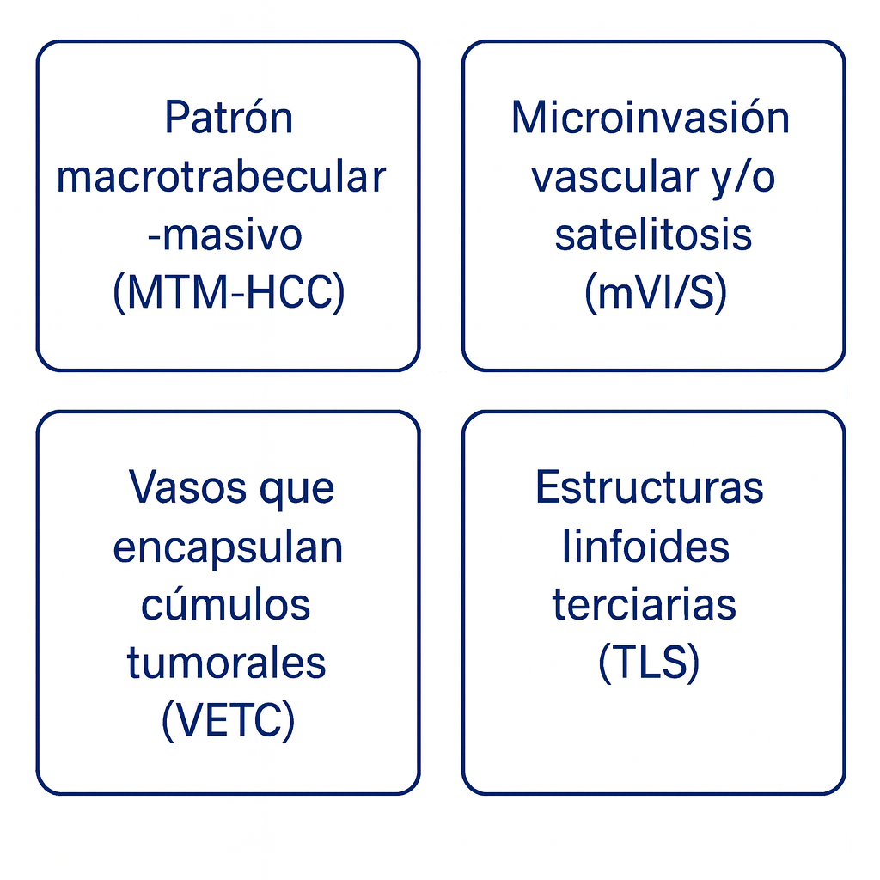
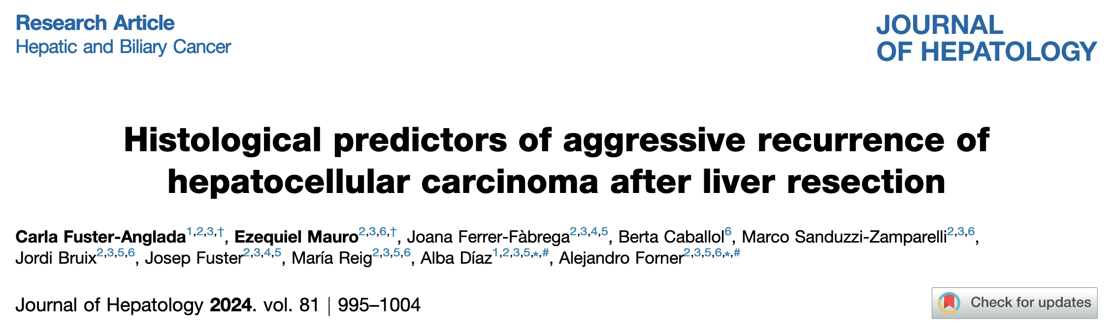
Factores Predictivos de Alto Riesgo
Los estudios identifican factores patológicos y clínicos que, tras la resección, motivan considerar el trasplante precoz:
Microinvasión Vascular
Grado de Diferenciación
Predictor independiente más importante de recurrencia agresiva y supervivencia global.
Diferenciación pobre (G3) asociada con comportamiento tumoral agresivo.
Nódulos Satélites (Satelitosis)
Biomarcadores
Multifocalidad oculta que incrementa significativamente el riesgo de recurrencia.
Elevación persistente de AFP
@SETHepatico
Notes:
Factores que habitualmente motivan un enfoque “ab initio”
Los estudios y revisiones señalan varios factores patológicos y clínicos que, cuando aparecen tras la resección, llevan a discutir el trasplante precoz:
Microinvasión vascular (microvascular invasion).
Grado de diferenciación pobre (G3).
Nódulos satélites o multifocalidad oculta.
Margen quirúrgico estrecho/invasión de la cápsula.
Elevación persistente de AFP o comportamiento tumoral agresivo en anatomía patológica.
Cuando estos factores están presentes, algunos centros proponen ofertar trasplante “ab initio” por el alto riesgo de recurrencia. (ScienceDirect)

Slide 19
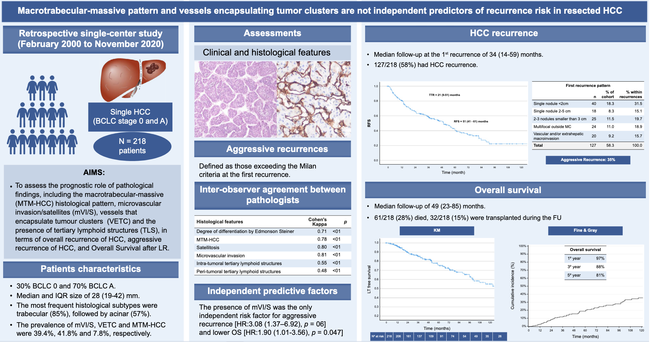
En pacientes quirúrgicamente seleccionados, el impacto pronóstico del patrón MTM-HCC se diluye, debido a su colinealidad con mVI/S, verdadero determinante del riesgo.
TLS mostró alta variabilidad interobservador, limitando su utilidad clínica.
EL HALLAZGO DE MVI/S JUSTIFICA CONSIDERAR ESTRATEGIAS DE TRASPLANTE HEPÁTICO AB INITIO O INMUNOTERAPIA ADYUVANTE.
@SETHepatico
Notes:
Factores que habitualmente motivan un enfoque “ab initio”
Los estudios y revisiones señalan varios factores patológicos y clínicos que, cuando aparecen tras la resección, llevan a discutir el trasplante precoz:
Microinvasión vascular (microvascular invasion).
Grado de diferenciación pobre (G3).
Nódulos satélites o multifocalidad oculta.
Margen quirúrgico estrecho/invasión de la cápsula.
Elevación persistente de AFP o comportamiento tumoral agresivo en anatomía patológica.
Cuando estos factores están presentes, algunos centros proponen ofertar trasplante “ab initio” por el alto riesgo de recurrencia. (ScienceDirect)
Predictores histológicos de recurrencia agresiva del carcinoma hepatocelular tras resección
Referencia
Fuster-Anglada C, Mauro E, Ferrer-Fàbrega J, et al. Histological predictors of aggressive recurrence of hepatocellular carcinoma after liver resection. J Hepatol. 2024;81:995–1004. DOI: 10.1016/j.jhep.2024.06.018
Diseño: estudio retrospectivo, unicéntrico (Hospital Clínic de Barcelona, 2000–2020).
Población: 218 pacientes con HCC único (BCLC 0–A), función hepática preservada.
Evaluación: análisis histológico ciego por dos patólogos; concordancia κ 0.7–0.8.
Definición de recurrencia agresiva: primera recurrencia fuera de criterios de Milán.
Resultados clave
• Recurrencia global: 58%; agresiva: 35%.
• Supervivencia a 5 años: 81%.
• mVI/S presente en el 39%, único predictor independiente de:
- Recurrencia (HR 1.83)
- Recurrencia agresiva (HR 3.31)
- Mortalidad (HR 2.23)
• El MTM-HCC y el VETC se asociaron con mayor agresividad histológica (AFP↑, peor diferenciación), pero sin valor pronóstico independiente.
Interpretación crítica
En pacientes quirúrgicamente seleccionados, el impacto pronóstico del patrón MTM-HCC se diluye, debido a su colinealidad con mVI/S, verdadero determinante del riesgo. TLS mostró alta variabilidad interobservador, limitando su utilidad clínica. El hallazgo de mVI/S justifica considerar estrategias de trasplante hepático ab initio o inmunoterapia adyuvante.
Esquemas conceptuales
Relación entre patrones histológicos y riesgo de recurrencia:
Conclusión
La microinvasión vascular y/o satelitosis (mVI/S) es el único marcador histológico independiente asociado a recurrencia agresiva y menor supervivencia tras resección de HCC. Debe guiar la estratificación pronóstica y la selección terapéutica precoz en la era de la inmunoterapia y el trasplante hepático temprano (ab initio).
Simple Summary: Primary liver transplantation (PLT) for HCC represents the ideal treatment. However, since organ shortage increases the risk of drop-out from the waiting list for tumor progression, a new surgical strategy has been developed: Salvage Liver Transplantation (SLT) can be offered as an additional curative strategy for HCC recurrence after liver resection. The aim of this updated metaanalysis is to compare surgical and long-term outcomes of SLT versus PLT for HCC. The findings of our analysis reveal that SLT offers comparable surgical outcomes but slightly poorer oncological long-term outcomes with respect to PLT.
patients showing negative prognostic histological features on the resected specimen (e.g., microvascular infiltration, high grade of differentiation) could undergo liver transplantation prior to tumor recurrence: so-called “de principe” SLT [17,74]. Indeed, the French allocation system recently integrated the SLT strategy within its algorithm, although no priority is given to patients at a high risk of HCC recurrence. These results and future research would clarify the role of the molecular and biological pattern of HCC in order to stratify patients with a high risk of recurrence and then arrive at defining the best personalized treatment [75].
Important end points of this meta-analysis were overall survival (OS) rate and disease free-survival rate between SLT and PLT. Our meta-analysis showed statistically significant lower 1-, 3-, and 5-year DFS rates for SLT compared to PLT. However, DFS as a long-term Cancers 2022, 14, 3465 16 of 20 outcome indicator could be misleading because it is a composite end point influenced by two events: death and tumor recurrence. However, to better determine long-term outcomes, future studies should match patients based on histological features (tumor size and nodule number) at explant pathology which clearly influence tumor recurrence and mortality [72]. The 1-year OS rate presented no significant difference between SLT and PLT, whereas 3- and 5-year overall survival rates were significantly slightly lower in SLT than after PLT. However, previous studies disclosed that the 5-year survival rates did not differ significantly for patients with SLT and for those with PLT (69% vs 73%; p = 0.34) [39].
Our meta-analysis advocates the relative safety and feasibility of SLT over the PLT approach for patients with HCC. Specifically, the results of our study confirm that SLT offers comparable technical outcomes but slightly lower survival outcomes with respect to PLT.
el trasplante hepático de rescate (SLT) se plantea como una alternativa curativa en pacientes con recurrencia tumoral o deterioro hepático tras resección previa. Este metaanálisis comparó los resultados quirúrgicos y oncológicos de SLT frente a PLT a partir de 25 estudios retrospectivos que incluyeron 11.275 pacientes (1.630 SLT y 9.645 PLT).
Los resultados mostraron que SLT presenta una duración operatoria mayor, pero sin diferencias significativas respecto a pérdida hemática, transfusiones, estancia hospitalaria o complicaciones vasculares graves. No obstante, la tasa de reoperación y la mortalidad perioperatoria fueron ligeramente superiores en SLT. En el análisis oncológico, la recurrencia tumoral fue más frecuente en SLT (15,4% frente a 10,9%), y las tasas de supervivencia global y libre de enfermedad a 3 y 5 años fueron discretamente inferiores en comparación con PLT.
En conjunto, el estudio concluye que el trasplante de rescate es una estrategia segura y factible, con resultados quirúrgicos comparables y una pérdida moderada en supervivencia a largo plazo. SLT debe considerarse parte de un enfoque terapéutico integrado, especialmente útil ante la escasez de órganos, aunque requiere una adecuada selección de candidatos y criterios basados en factores histológicos y biológicos del tumor.
FERRER FÁBREGA: El trasplante hepático es el tratamiento más completo del carcinoma hepatocelular (HCC), pero la escasez de órganos limita su aplicación. La resección es una opción curativa inicial, aunque con alta tasa de recurrencia. En 2004, el grupo BCLC propuso una estrategia de trasplante hepático “ab initio”, es decir, indicar el trasplante inmediatamente después de la resección si la histología muestra factores de alto riesgo de recurrencia (invasión microvascular o satelitosis), sin esperar a la recaída. Este estudio valida prospectivamente esa política en una cohorte de 164 pacientes resecados entre 1995 y 2012, de los cuales 85 eran potencialmente trasplantables.
Treinta y siete pacientes fueron clasificados como de alto riesgo y 48 como de bajo riesgo. Entre los de alto riesgo, 23 presentaron recurrencia, aunque nueve quedaron fuera de criterios de trasplante por extensión tumoral. Diecisiete recibieron finalmente trasplante y obtuvieron una supervivencia a 5 años del 82,4%. En los pacientes de bajo riesgo, 26 desarrollaron recurrencia y 11 fueron trasplantados, con una supervivencia a 5 años del 81,8%.
Los resultados confirman que el trasplante ab initio en pacientes con marcadores histológicos adversos ofrece resultados oncológicos y de supervivencia excelentes, similares a los del trasplante de rescate, evitando la progresión tumoral que puede impedir el trasplante. Se recomienda esperar al menos 6 meses tras la resección antes de enlistar, para descartar tumores de comportamiento biológico agresivo. Esta estrategia mejora la eficiencia del sistema de trasplantes y optimiza el uso de órganos sin comprometer el pronóstico de los pacientes con HCC resecado.

Slide 20

TH Hepático 'Ab Initio’:
Europa Vs. USA
ASPECTO | U.S.A | EUROPA
TH ab initio tras resección sólo por riesgo | - No contemplado ni como excepción | - No es recomendación estándar - Estrategia de investigación o casos muy seleccionados
SLT: Trasplante “salvage” tras recurrencia | - Reconocido si recurre dentro de periodos aceptados | - Sí, se contempla tras recurrencia en pacientes seleccionados
Uso de downstaging / bridging | - Muy común, criterios estrictos de elegibilidad | - Muy común, usado para mantener o lograr criterios de trasplante
Uso de respuesta a tratamiento como criterio | - En algunos sistemas de excepción se considera | - Sí, la respuesta a terapias locorregionales es valorada como indicador biológico de agresividad
Estudios “ab initio” | - No | - Existe al menos un estudio prospectivo, pero sin adopción general
@SETHepatico
Notes:
El enfoque “ab initio” (programar trasplante hepático poco después de la resección cuando el tumor presenta factores de alto riesgo de recidiva) es una estrategia emergente y aceptada en centros especializados, pero no es una recomendación universal por razones de evidencia limitada y de disponibilidad de órganos

Slide 21
Conclusiones prácticas DS & “Ab Initio”
El downstaging representa una oportunidad única para expandir el acceso al TH, posibilitándolo, con buenos resultados, a pacientes inicialmente inelegibles
TH “ab initio” representa una estrategia racional de optimización de recursos y eficiencia
Beneficio individual Vs. Colectivo
Futilidad Vs Ventana de oportunidad
Eficacia-Efectividad-Eficiencia-Sostenibilidad
Medicina Personalizada
Supervivencia por ITT
Casuística propia
Decisión individualizada basada en biología tumoral y respuesta terapéutica
Análisis de supervivencia por intención de tratar y recursos asociados
Validación prospectiva: Optimización de protocolos homogéneos, consensuados, y análisis de resultados en estudios multicéntricos
@SETHepatico
Notes:
Recursos

Slide 22
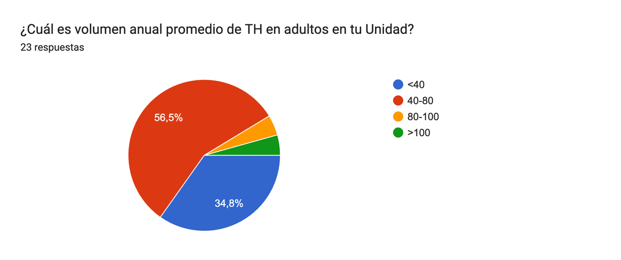
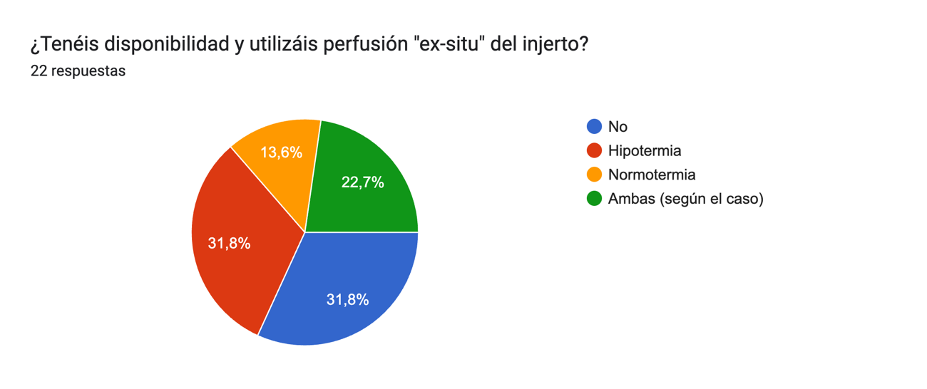
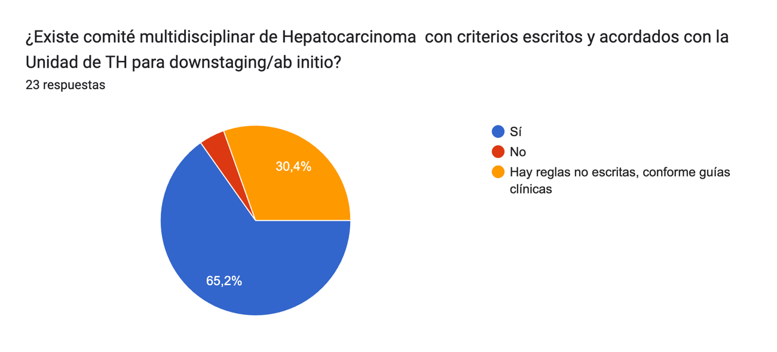
¿Qué estamos haciendo en DS & “Ab Initio”?
Respuestas: n=23
Hepatólogos: 78.3%, Cirujanos 21.7%
Tipo de Donación:
ME predominante en 82.6% , DAC: mayoritaria en 17.4%
@SETHepatico
Notes:
Recursos

Slide 23
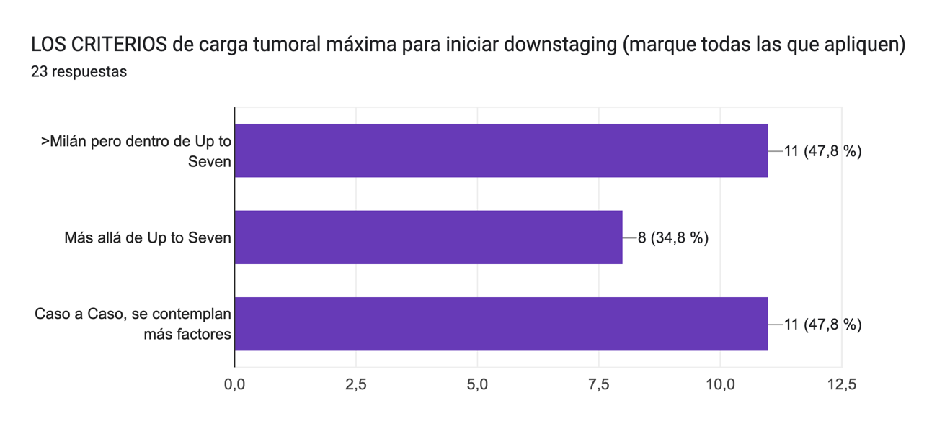
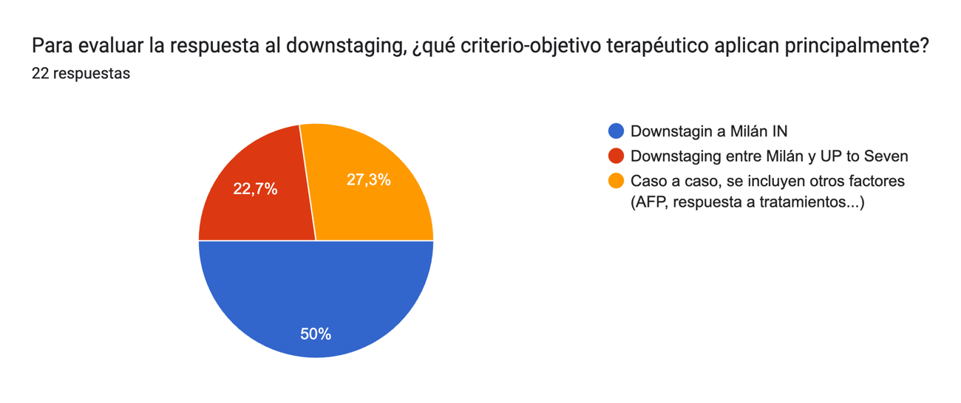
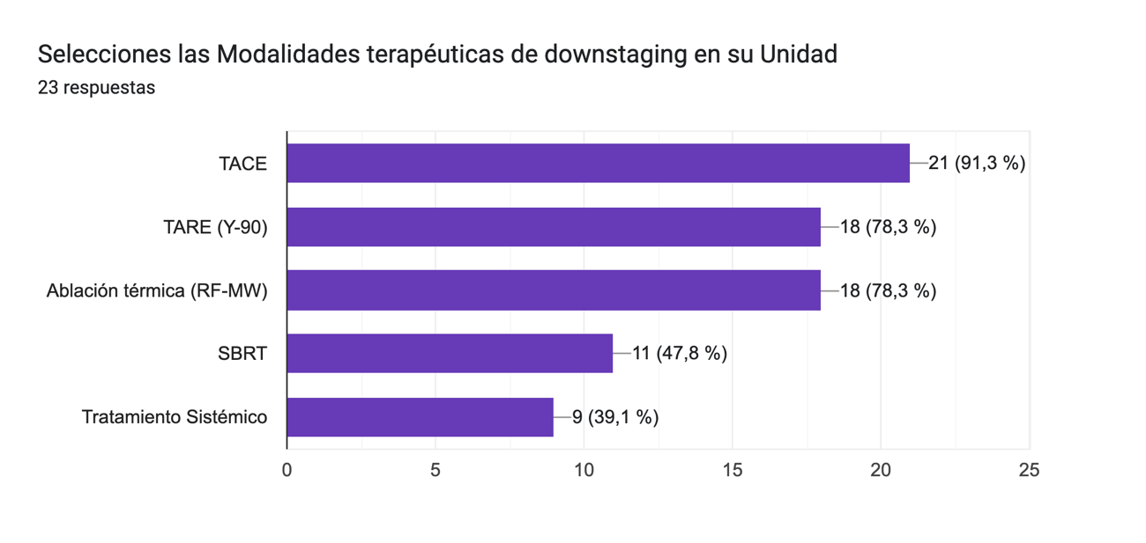
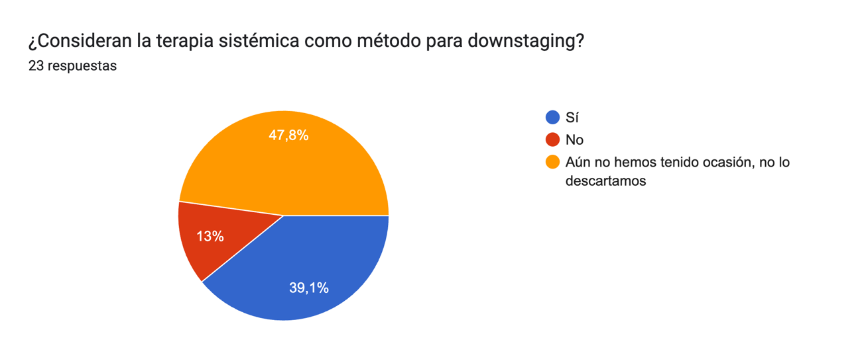
¿Qué estamos haciendo en DS?
@SETHepatico
Notes:
Recursos

Slide 24
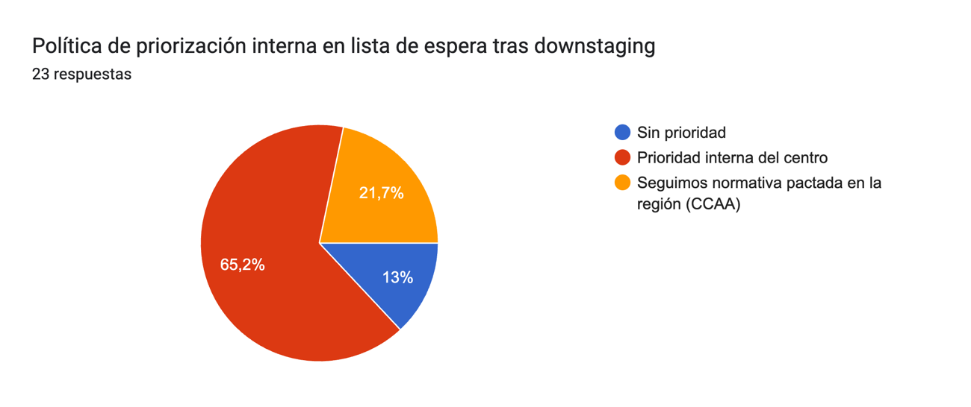
¿Qué estamos haciendo en DS”?
Entrada en lista con MELD 16 (si por función el MELD es menor) y suma de un punto mensual
MELD ponderado 22 puntos + 1 punto cada 2 meses en lista
Se asignan los máximos puntos en nuestro centro para el trasplante en hepatocarcinoma
Puntos MELD de excepción
prioridad interna según tiempo en lisa de espera
Sistema de puntuación mediante MELD ponderado acorde con criterios internos
Preferente en su grupo sanguíneo
Depende de nivel de infreestadillaje a milan o up´to´seven
Meld 19 + 1 puntos/3m
Se adjudica puntuación MELD de hepatocarcinoma de alto riesgo
Prioridad relativa según ofertas
Preferencia local como otros casos de hepatocarcinoma de alto riesgo
Se establece prioridad conforme las condiciones del resto de la lista, a igualdad de grupo sanguíneo
@SETHepatico
Notes:
Recursos

Slide 25
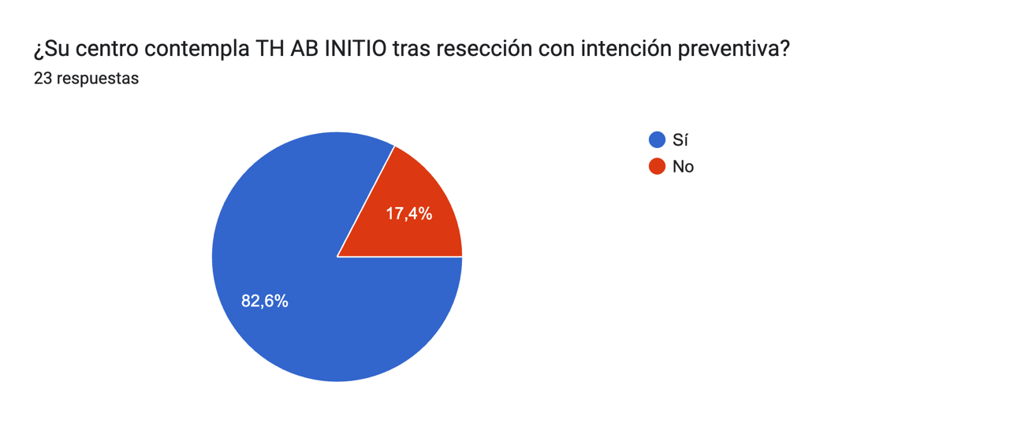
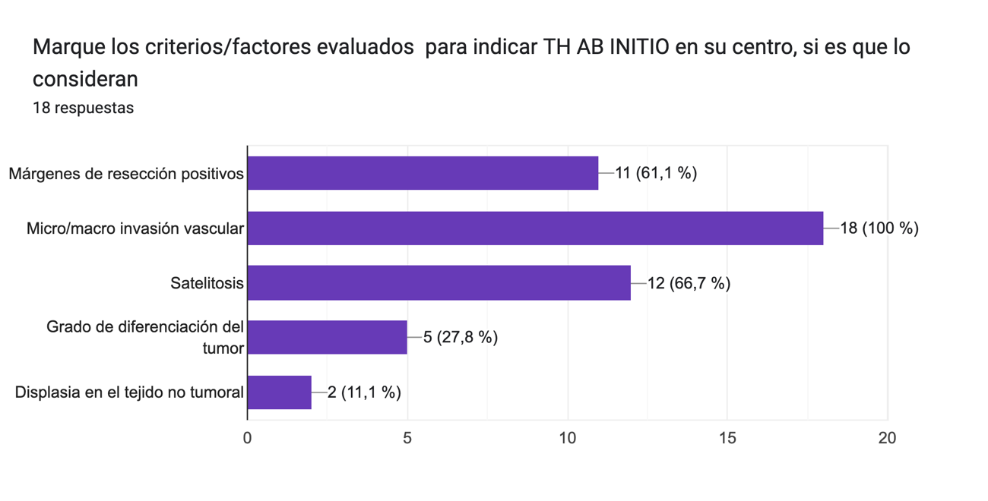
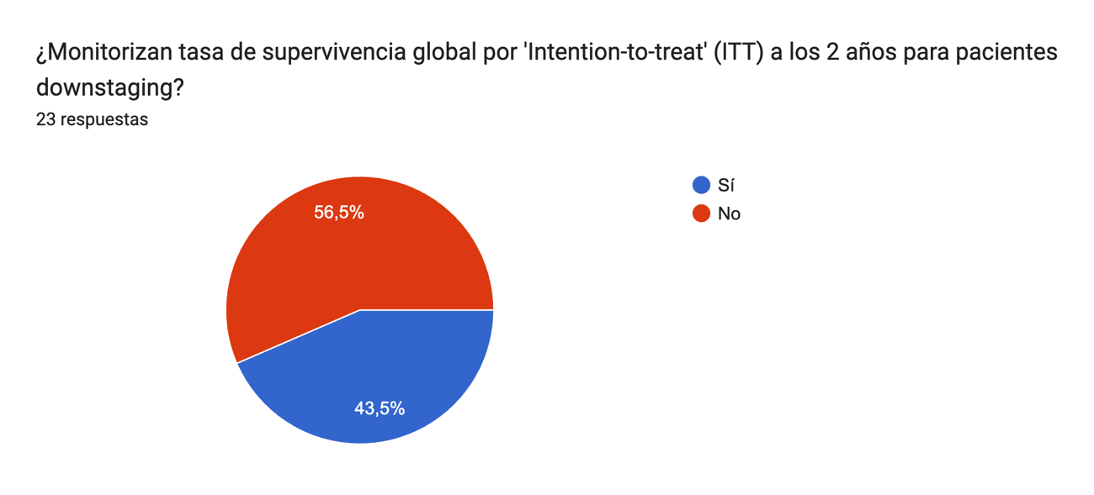
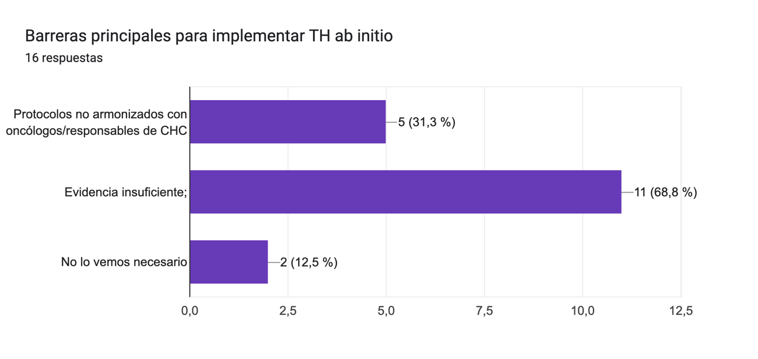
¿Qué estamos haciendo en “Ab Initio”?
@SETHepatico
Notes:
Recursos

Slide 26
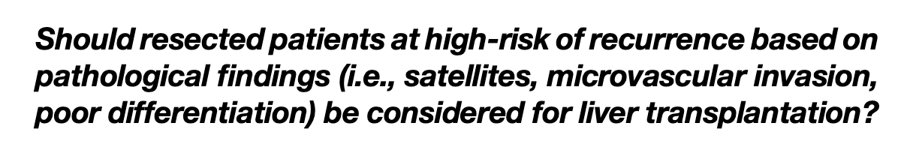
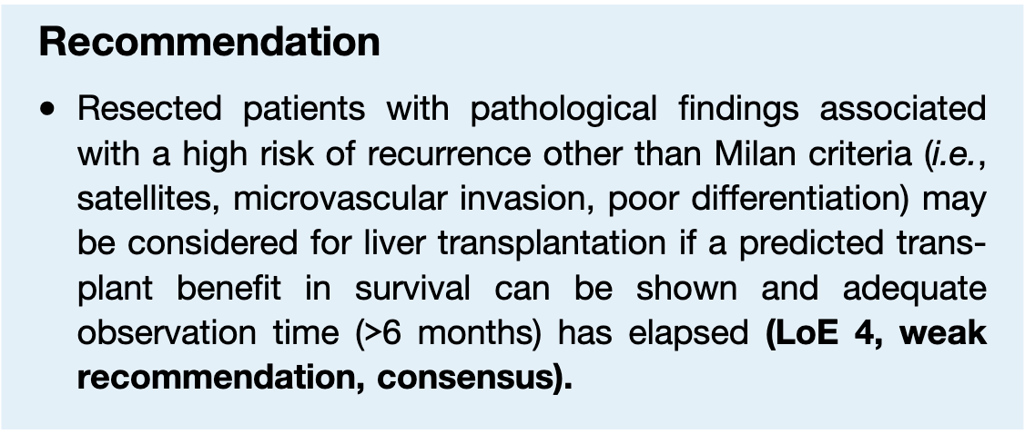
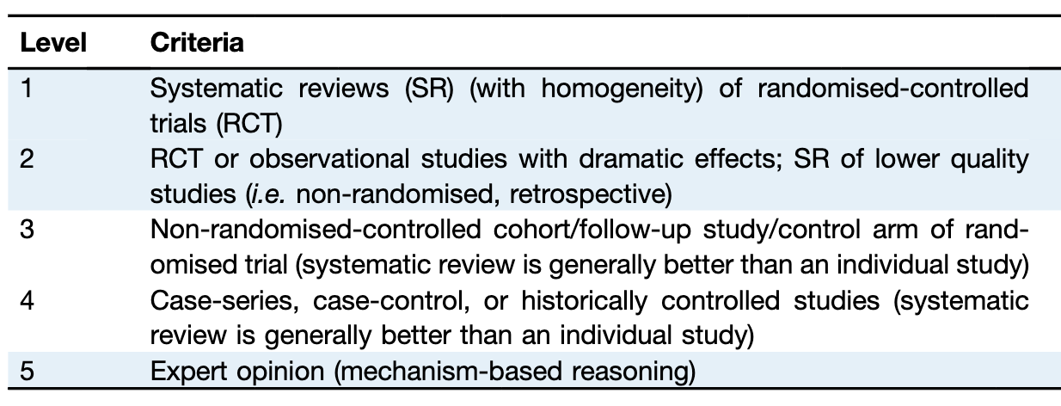
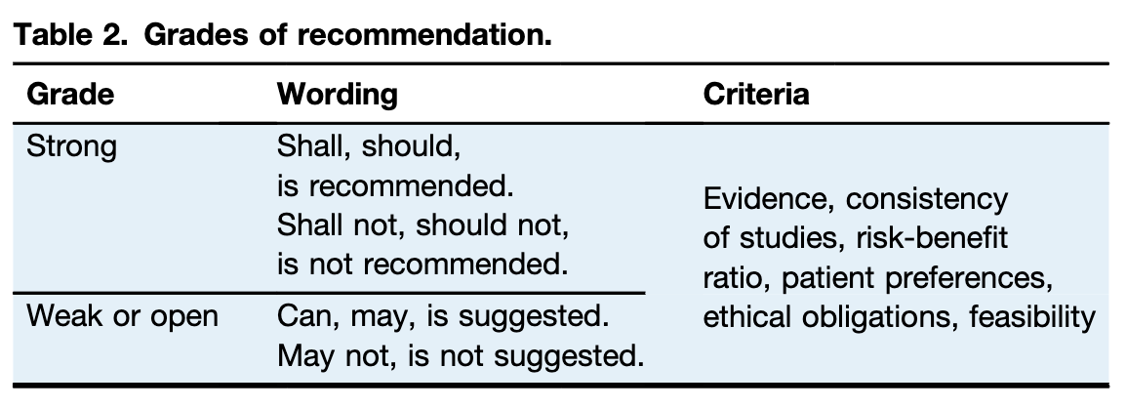
¿Qué dicen las Guías y Consensos recientes?
EASL 2024
Mantiene el trasplante como terapia curativa de elección. Reconoce estrategias individualizadas, incluyendo trasplante tras resección en alto riesgo histológico.
Énfasis: personalización según riesgo tumoral y políticas de asignación.
Journal of Hepatology, February 2025. vol. 82 j 315–374
Consensos
ILTS/ILCA
2024-2025
Recomiendan enfoques personalizados: estrategias secuenciales en pacientes seleccionados de alto riesgo
Liver Transpl 2025 Jun 1;31(6):815-831
AASLD
UNOS-OPTN
No recomienda listar para LT inmediato solo por hallazgos patológicos de alto riesgo tras resección; estos factores se usan sobre todo para estratificar seguimiento (RETREAT), no para decidir el acceso al trasplante sin recurrencia demostrada
Hepatology. 2023;78:1922
Hepatology. February 2025;82:272
Journal of Hepatology, February 2025. vol. 82 j 315–374
@SETHepatico
Notes:
¿Qué dicen las guías y consensos recientes?
EASL (Guías clínicas actualizadas, 2024): mantiene que el trasplante es la terapia curativa de elección en muchos HCC, y reconoce la evidencia sobre estrategias individualizadas (incluyendo consideración de trasplante tras resección cuando hay alto riesgo histológico de recurrencia). Enfatiza personalización según riesgo tumoral, función hepática y políticas de asignación. (journal-of-hepatology.eu)
Consensos internacionales / revisiones 2024–2025 (ILTS/ILCA y revisiones recientes): recomiendan enfoques más personalizados; mencionan el papel de estrategias secuenciales (resección + trasplante secuencial, trasplante de donante vivo) para pacientes seleccionados de alto riesgo. Sin embargo, subrayan la falta de ensayos aleatorizados que definan claramente cuándo elegir “ab initio” frente a resección con trasplante de rescate. (ScienceDirect)
CONSENSO: ILCA ILTS: El documento no consagra el trasplante “ab initio” como una indicación general en pacientes con resección e histología de alto riesgo, sin evidencia de tumor activo. En cambio, deja espacio a que los centros con experiencia consideren protocolos o evaluaciones basadas en riesgo y biología del tumor
AASLD
No recomienda listar para LT inmediato solo por hallazgos patológicos de alto riesgo tras resección; estos factores se usan sobre todo para estratificar seguimiento (p. ej., RETREAT), no para decidir el acceso al trasplante sin recurrencia demostrada
UNOS-OPTN
Las excepciones HCC se conceden por criterios de imagen (LI-RADS/“T2”) y AFP, con reglas de downstaging definidas; la patología (p. ej., microinvasión vascular) no es criterio de excepción ni prioridad por sí misma.
Kodali, Sudha1,2; Kulik, Laura3; D’Allessio, Antonio4; De Martin, Eleonora5; Hakeem, Abdul Rahman6; Lewinska, Monica7,8; Lindsey, Stacie9; Liu, Ken10,11; Maravic, Zorana12; Patel, Madhukar S.13; Pinato, David14; Rammohan, Ashwin15; Rich, Nicole16; Sanduzzi Zamparelli, Marco17,18,19; Victor, David W. III1,2; Vinaxia, Carmen20,21; Brombosz, Elizabeth W.22; Villanueva, Augusto23; Meyer, Tim24,25; Selzner, Nazia26,27; Ghobrial, Rafik Mark1,22; Rela, Mohamed15; Sapisochin, Gonzalo27,28; and the ILTS ILCA Consensus 2024 Group. The 2024 ILTS-ILCA consensus recommendations for liver transplantation for HCC and intrahepatic cholangiocarcinoma. Liver Transplantation 31(6):p 815-831, June 2025. | DOI: 10.1097/LVT.0000000000000589
En resumen: en EE. UU. el trasplante “salvage” tras recurrencia sí está contemplado y puede tener excepción inmediata si ocurre entre 6–60 meses, pero el trasplante “ab initio” pre-emptivo sin evidencia de tumor no tiene vía de excepción ni está recogido como práctica estándar.
El “ab initio” trasplante tras resección con riesgo
Existe un estudio europeo prospectivo llamado “Prospective validation of ab initio liver transplantation in hepatocellular carcinoma upon detection of risk factors for recurrence after resection” (Ferrer-Fàbrega et al., 2016). En él, los autores proponen que, en ciertos pacientes con resección curativa pero con factores de riesgo pronóstico adversos (por ejemplo invasión microvascular, mala diferenciación, satelitosis), podría considerarse el trasplante desde el inicio (o muy temprano) antes de la aparición de recurrencia detectable. AASLD Journals
Sin embargo, este enfoque no está incorporado como recomendación estándar en las guías de EASL o en los documentos de consenso de trasplante europeos actuales. Las guías lo mencionan como una línea de investigación o un enfoque potencial, más que como estándar aplicable a todos los casos. journal-of-hepatology.eu+2EASL-The Home of Hepatology.+2
En el consenso de ESOT sobre trasplante / downstaging, se discute el papel de terapias locorregionales, la priorización, la respuesta al tratamiento como marcador biológico, etc. Pero no se promueve el trasplante primario automáticamente en pacientes con factores de riesgo post-resección sin evidencia de tumor activo

Slide 27
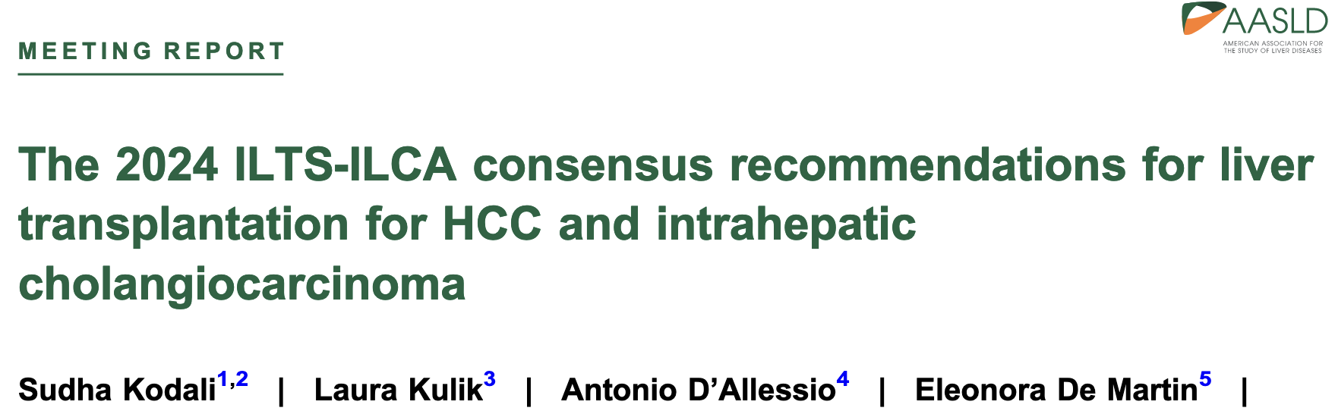
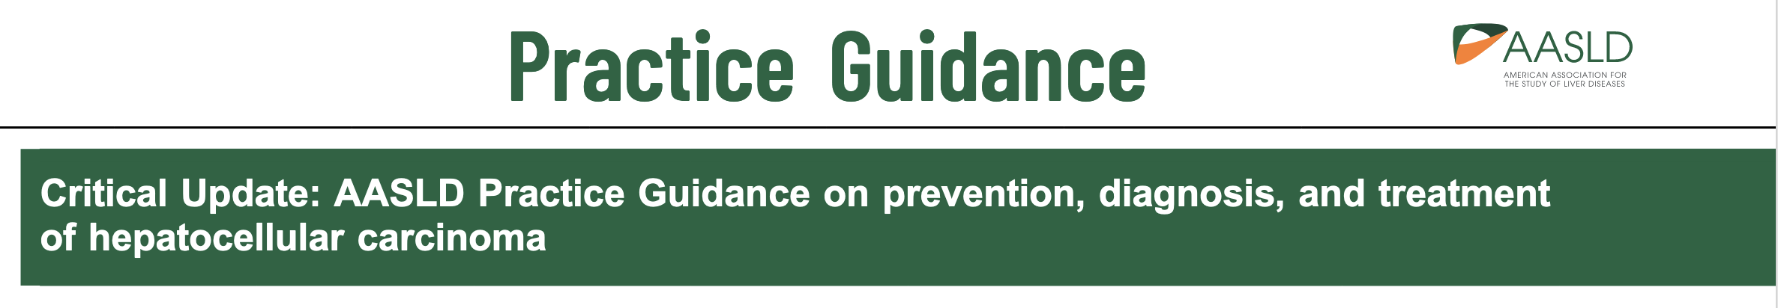
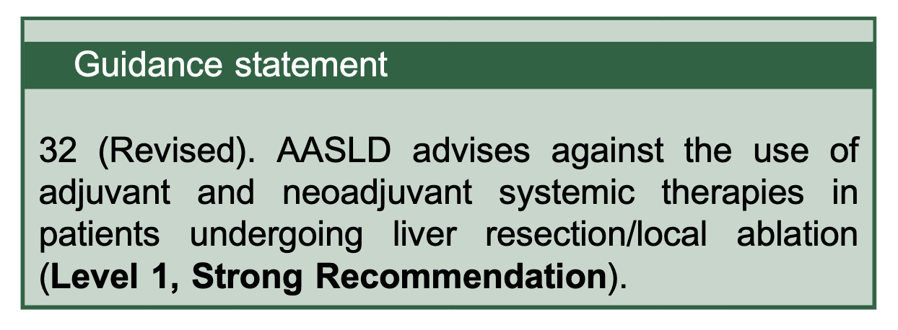

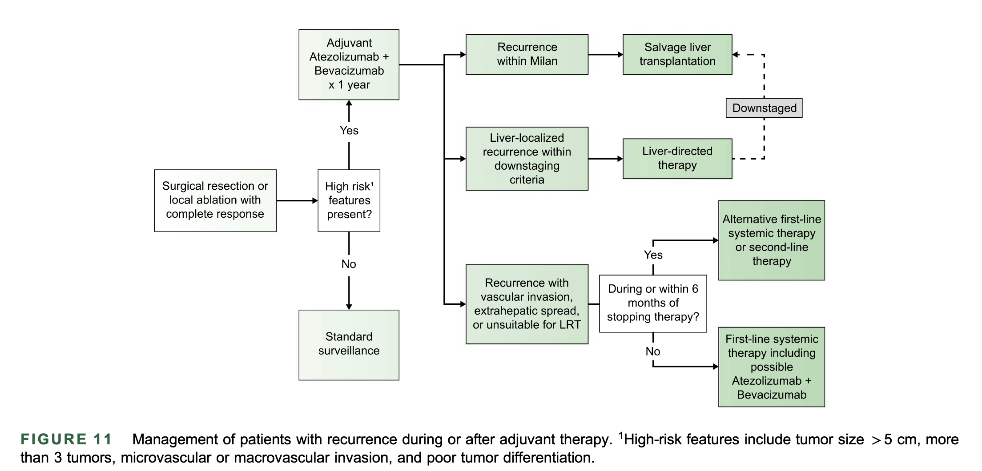
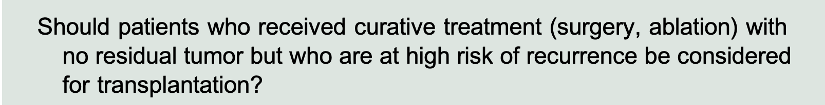




Hepatology. February 2025;82:272
Liver Transpl 2025 Jun 1;31(6):815-831.
Hepatology. 2023;78:1922
Liver Transplantation. 2025;31:815–831.
@SETHepatico
Notes:
El enfoque “ab initio” (programar trasplante hepático poco después de la resección cuando el tumor presenta factores de alto riesgo de recidiva) es una estrategia emergente y aceptada en centros especializados, pero no es una recomendación universal por razones de evidencia limitada y de disponibilidad de órganos

Slide 28
Conclusiones prácticas DS & “Ab Initio”
Criterios Tradicionales
Expansión Controlada
Personalización
Validación Prospectiva
UNOS-DS: Lesión única ≤8 cm o máximo 5 nódulos ≤3 cm
Metroticket
Up-to seven
Carga tumoral superior evaluada mediante respuesta inicial y biomarcadores
Decisión individualizada basada en biología tumoral y respuesta terapéutica
Necesidad de estudios multicéntricos para definir nuevos límites seguros
EXPANSIÓN DE CRITERIOS (entendida como selección para TH & tratamiento “neoadyuvante”):
    Debe estar guiada por la respuesta terapéutica y biomarcadores dinámicos
    Pueden beneficiarse a pacientes cuidadosamente seleccionados sin comprometer
      - Resultados post-TH- Eficiencia-Sostenibilidad
      - El principio de equidad en el acceso al TH
    La implementación requiere equipos experimentados y protocolos de seguimiento rigurosos.
@SETHepatico
Notes:
Recomendación práctica (síntesis útil para clínicos)
No es una recomendación universal: evaluar caso por caso en comités multidisciplinares. (journal-of-hepatology.eu)
Considerar “ab initio” cuando: la anatomía patológica post-resección muestre factores de alto riesgo (microinvasión, pobre diferenciación, satélites) y el paciente sea candidato a trasplante (función hepática, comorbilidades, edad, política local de asignación). (ScienceDirect)
Si hay disponibilidad de donante vivo o programas de trasplante secuencial, el umbral para proponer “ab initio” puede ser más bajo. (ScienceDirect)
Documentar y discutir la política local de priorización (en regiones con listas públicas, la ética de asignación es central). (EASL-The Home of Hepatology.)
Qué falta en la literatura / futuras necesidades
Ensayos aleatorizados que comparen resección → vigilancia/SLT frente a resección → trasplante ab initio en pacientes con factores de alto riesgo.
Mejores modelos predictivos validados internacionalmente para identificar quién se beneficiaría de “ab initio”.
Evaluaciones de coste-efectividad y de impacto en listas de espera. (Wiley Online Library)

Slide 29
Conclusiones prácticas DS & “Ab Initio”
Criterios Tradicionales
Expansión Controlada
Personalización
Validación Prospectiva
UNOS-DS: Lesión única ≤8 cm o máximo 5 nódulos ≤3 cm
Metroticket
Up-to seven
Carga tumoral superior evaluada mediante respuesta inicial y biomarcadores
Decisión individualizada basada en biología tumoral y respuesta terapéutica
Necesidad de estudios multicéntricos para definir nuevos límites seguros
EXPANSIÓN DE CRITERIOS (entendida como selección para TH & tratamiento “neoadyuvante”):
    Debe estar guiada por la respuesta terapéutica y biomarcadores dinámicos
    Pueden beneficiarse a pacientes cuidadosamente seleccionados sin comprometer
      - Resultados post-TH- Eficiencia-Sostenibilidad
      - El principio de equidad en el acceso al TH
    La implementación requiere equipos experimentados y protocolos de seguimiento rigurosos.
@SETHepatico
Notes:
Recomendación práctica (síntesis útil para clínicos)
No es una recomendación universal: evaluar caso por caso en comités multidisciplinares. (journal-of-hepatology.eu)
Considerar “ab initio” cuando: la anatomía patológica post-resección muestre factores de alto riesgo (microinvasión, pobre diferenciación, satélites) y el paciente sea candidato a trasplante (función hepática, comorbilidades, edad, política local de asignación). (ScienceDirect)
Si hay disponibilidad de donante vivo o programas de trasplante secuencial, el umbral para proponer “ab initio” puede ser más bajo. (ScienceDirect)
Documentar y discutir la política local de priorización (en regiones con listas públicas, la ética de asignación es central). (EASL-The Home of Hepatology.)
Qué falta en la literatura / futuras necesidades
Ensayos aleatorizados que comparen resección → vigilancia/SLT frente a resección → trasplante ab initio en pacientes con factores de alto riesgo.
Mejores modelos predictivos validados internacionalmente para identificar quién se beneficiaría de “ab initio”.
Evaluaciones de coste-efectividad y de impacto en listas de espera. (Wiley Online Library)

Slide 30

Journal of Hepatology, Febr 2025. vol. 82 j 315–374
@SETHepatico
Notes:
El TH como manejo de la Incertidumbre
La toma de decisiones más adecuadas supone el equilibrio de varias balanzas: las del beneficio individual y las del beneficio colectivo, siempre en una política de optimización de :
Recursos
Resultados
Dos aspectos claves, el downstaging y el TH ab initio : son controvertidos, la práctica no es uniforme, y las decisiones, difíciles.

Slide 31

Hepatology. 2023;78:1922–1965
@SETHepatico
Notes:
Several models have been published that assess the prognosis of downstaged HCC listed for LT
[452] Sapisochin G, et al. The extended Toronto criteria for liver transplantation in patients with hepatocellular carcinoma: a prospective validation study. Hepatology 2016;64(6):2077–2088. [
453] Halazun KJ, et al. Is it time to abandon the milan criteria?: results of a bicoastal US collaboration to redefine hepatocellular carcinoma liver transplantation selection policies. Ann Surg 2018;268(4):690–699.
[454] Lai Q, et al. A novel prognostic Index in patients with hepatocellular cancer Waiting for liver transplantation: time-radiological-response-alpha-fetoprotein-INflammation (TRAIN) score. Ann Surg 2016;264(5):787–796.
[455] Toso C, et al. Reassessing selection criteria prior to liver transplantation for hepatocellular carcinoma utilizing the scientific registry of transplant recipients database. Hepatology 2009;49(3):832–838
In a network meta-analysis of validated prognostic calculators, Metroticket 2.0 and the AFP-French models offered the best prediction of post-transplant outcomes.456
456] Lozanovski VJ, et al. Prognostic role of selection criteria for liver transplantation in patients with hepatocellular carcinoma: a network metaanalysis. BJS Open 2022;6(1).

Slide 32



Multimodal y Secuencial
¿…cómo..…
…desde dónde?
Terapia Loco-regional
Tratamiento sistémico
Hepatic Oncology 2025, 12,1
@SETHepatico
Notes:
Experiencias previas : OK: ref 15: similar TACE y Y-90 Mehta N, Frenette C, Tabrizian P, Hoteit M, Guy J, Parikh N, et al. Downstaging outcomes for hepatocellular carcinoma: Results from the Multicenter Evaluation of Reduction in Tumor Size before Liver Transplantation (MERITS-LT) Consortium. Gastroenterology. 2021;161:1502–12
Mehta N. Gastroenterology. 2021;161:1502–12.
Estudio del Consorcio MERITS-LT :
Prospectivo, que evalúa, en USA, la efectividad TARE Vs TACE en Downstaging
Logran eficacia del DS del 80% con ambos, y una supervivencia posTH a 2 años del 95%

Slide 33

LRT para Down-Staging
Tare Vs. Tace en UNOS-DS
Gastroenterology. 2021;161:1502–12
Notes:
Experiencias previas : OK: ref 15: similar TACE y Y-90 Mehta N, Frenette C, Tabrizian P, Hoteit M, Guy J, Parikh N, et al. Downstaging outcomes for hepatocellular carcinoma: Results from the Multicenter Evaluation of Reduction in Tumor Size before Liver Transplantation (MERITS-LT) Consortium. Gastroenterology. 2021;161:1502–12
Mehta N. Gastroenterology. 2021;161:1502–12.
Estudio del Consorcio MERITS-LT :
Prospectivo, que evalúa, en USA, la efectividad TARE Vs TACE en Downstaging
Logran eficacia del DS del 80% con ambos, y una supervivencia posTH a 2 años del 95%
When comparing TACE and Y-90 as initial down-staging treatment, no statistically significant differences were observed in probability of or time to successful down-staging (Table 3 and Figure 2). Additionally, pre-treatment number of lesions, MELD score, Child’s class, AFP, AFP-L3%, des-gamma carboxyprothrombin (DCP), and neutrophil to lymphocyte ratio (NLR) were not significant predictors of successful down-staging nor was number of LRT received.
Limitations Short post-LT follow-up in a relatively small sample of LT recipients and the possibility of referral bias.
Impact This study validates the feasibility of down-staging on a broad scale under the current UNOS-DS guidelines

